Slide 1


SECTION ONE: ORIGIN OF LIFE
第五讲：
化石记录
创造科学讲座系列
Notes:
大家好，很高兴能跟大家分享这个很有趣的主题，就是“化石记录”。因为化石记录其实对于基督徒来说，似乎会带来一个比较大的挑战。那么化石记录具体应该怎样去理解呢？

Slide 2
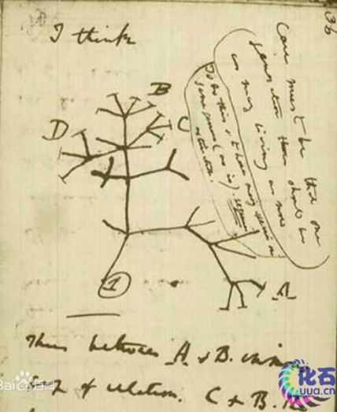
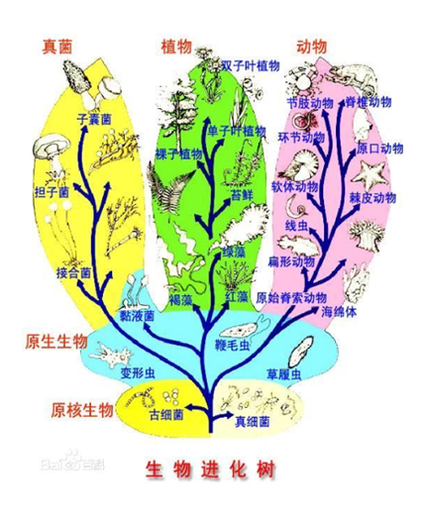
进化论：“生命树”
达尔文生物进化树图稿
现代生物进化树图例
Notes:
右面这幅图，是我们一般所理解的传统的进化论所谓的“生命进化树”，就是说所有的生物都是从一个很简单的单细胞的生物开始，而事实上单细胞其实一点都不简单。不过从单细胞就慢慢开始进化出各种各样不同种类的生物。左面 是达尔文关于生命树的手稿，他认为 所有的生物都是从 “1” 这个位置开始，慢慢进化发展出 “A”, 后来不断进化出了B，C, D 等等。在图的左上方，他写了两个英文单词 “I THINK”，翻译就是 “我以为，我认为” 的意思。也就是说达尔文自己认为生物是按照这个生命树的方式慢慢发展出来的，那么事实真是这样发展的吗?

Slide 3
圣经：“各从其类”
创世记1:1起初，神创造天地。
创世记1:24神说：“地要生出活物来，各从其类；牲畜、昆虫、野兽，各从其类。”事就这样成了。25於是神造出野兽，各从其类；牲畜，各从其类；地上一切昆虫，各从其类。神看著是好的。
创世记1:1起初，神创造天地。
创世记1:24神说：“地要生出活物来，各从其类；牲畜、昆虫、野兽，各从其类。”事就这样成了。25於是神造出野兽，各从其类；牲畜，各从其类；地上一切昆虫，各从其类。神看著是好的。
Notes:
另外一个说法，是记录在圣经创世记第一章的说：起初，神创造天地。神说：“地要生出活物来各从其类；牲畜、昆虫、野兽各 从 其 类。事就这样成了。于是神造出野兽 各 从 其 类；牲畜 各从其类；地上一切昆虫 各 从 其 类。神看着是好的。这里有一个词 各 从 其 类 重复多次出现，就像是神在跟我们强调他对生物是“各从其类”的创造出来的，从一开始就分开不同的种类。对照达尔文的生命进化树，那是都从一类而出。那么哪个是对的？我们怎么确定呢？

Slide 4

化石记录：过渡性化石
问题:
化石不是证实了进化论吗？
不是有很多“过渡性化石”表明一种动物和另一种动物之间存在过渡种类吗？
回答:
不对, 化石记录和现实情况完全一致：不同的特定种类，在每一个特定种类之中有很多变异
我们从未看过达尔文所预言的某个种类渐渐变成另外一种
Notes:
有人说在化石记录的研究里面，已经发现了很多生物进化过程中的过渡性化石，这些过渡性化石就表明一种动物变化成另外一种动物是有中间过渡阶段，也就是过渡物种。而事实是不是这样呢？
我们接下来就要证明我们的回答是，这样的理解是不对的。实际上在化石记录里面，我们客观所找到的是像现在一样，生物有不同的特定的种类，在每一个特定种类之中可以有很多变异存在。不过却没有找到达尔文所预言的过渡性化石。
现在我们请出一位持进化论观点的科学家来证明这个事实。

Slide 5
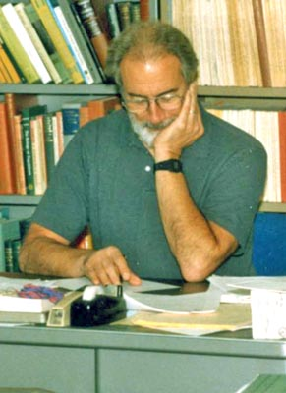
化石记录：没有过渡性化石
化石记录没有办法给血统门类或
是无脊椎生物的渐进进化之路提
供直接的证据。每一个有化石记
录的门类在它刚出现时就已经进
化到它基本的身体特征了，这是
我们可以从化石遗骸中看到的，
它没有与任何其它过渡化石的联
系。的确，没有哪个无脊椎物种
可以通过过渡物种将它们与其他物种联合。
加州伯克利大学
詹姆斯·瓦伦丁
Valentine, J.W. in L.R. Godfrey, Ed. What Darwin Began, Allyn and Bacon, Inc. Boston 1985, 263页
Notes:
这位科学家叫做詹姆斯瓦伦丁。从1985年到现在所持观点都没有什么改变，他是相信进化论，他也相信曾经有过一些过渡性的活物曾经存在过。不过他自己也承认一个事实，他说“
*化石记录没有办法给血统门类或是无脊椎生物的渐进进化之路提供直接的证据。（这里他是说化石记录没有按照分类学来分门别类或者从无脊椎进化到有脊椎生物的证据。）
*每一个有化石记录的门类在它刚出现时就已经进化到它基本的身体特征了，这是我们可以从化石遗骸中看到的，它没有与任何其它过渡化石的联系。（他认为唯一能够找到的任何一个理解层面的化石，就已经是那个生物的基本的身体特征体现。因为他持进化论观点，所以他说“已经进化到” 它基本的身体特征，不过他也不得不承认它没有看到或者发现到这些过渡性的东西。）
*的确，没有哪个无脊椎物种可以通过过渡物种将它们与其他物种联合。（这里就再一次告诉我们他没有找到相应的过渡物种化石证据）”
这很有趣，尽管他没有找到证据，但是他还是很有信心持守进化论的观点并且认为物种之间有进化关系存在。

Slide 6

化石记录：没有过渡性的化石
智慧设计论电影的
片段《创造者之证》
(Case for a Creator)
(12:20-14:30 和 15:59-17:28)
注：电影制作者以“千百万年”作为假设的时间框架，但他们察觉到在不同的生物物种之间不存在逐渐过渡。
Notes:
现在我们要看一个小视频，这个视频里面的那个讲员，他原来也是一个无神论者，后来他因为研究这个问题，成为了一个有神论者并且成为了基督徒。他和视频里面另外一位科学家会谈到关于化石记录的一些发现。
提醒大家需要注意的是：在这个视频当中电影制作者以“千百万年”作为假设的时间框架，但他们察觉到在不同的生物物种之间不存在逐渐过渡。

Slide 7
《创造者之证》(Case for a Creator)

Slide 8
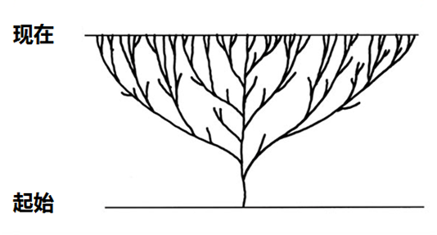
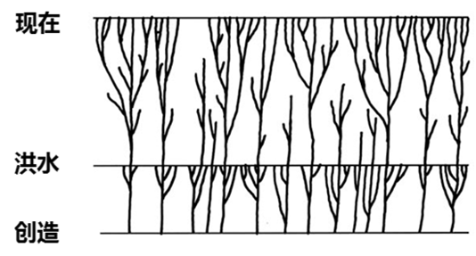
化石记录：“树”还是“森林”？
生命
进化树
生命
创造森林
Notes:
刚刚我们看到的这个视频里面，他们提出了2个截然不同的概念，
一个是一棵生命进化树，从一个生命体慢慢进化出很多不同的生命体，有的在这个过程中已经绝种了，有的一直存留到如今。反过来另外一个是创造的概念，我们可以说是生命创造草地或者森林，从头开始就有很多根不同的生命体存在了，后来不同的生命体就发展出一些发生小变异的生命体，不过他们都还是在同一个科的范畴里面，就比如犬科下面有不同的狗。后来因为有挪亚洪水，有很多动物以及他们所存在的变异类别就灭绝了，洪水过后，存留下来的各个物种重新开始生长，也同样在这个过程中，有些变异种类或者物种就绝种了，有些一直存在到今天，当中还有一些变异出现。
生命创造森林的概念关键是一棵一棵的独立存在，而不是只有一棵而发展。我们刚才从视频中也了解到，化石记录所发现的也是下面这幅图所表达的各从其类，而不是上面这幅图所表达的从都从一个种类。

Slide 9
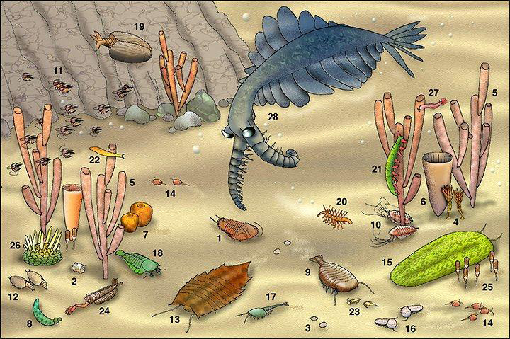
Cambrian explosion pic
化石记录没有过渡性的化石：寒武纪生命大爆发
艺术家画的在所谓‘寒武纪’岩层中找到的少数生物的概念图。
许多品种完全不同，高度复杂的生物‘突然’一起出现在相同的岩层中。
没有进化论的‘祖先’或‘中间过渡形态’。
突然出现 + 没有祖先 + 没有过渡 = 没有进化
事实就如圣经所记：神各从其类创造万物！
Notes:
在视频中还提到’寒武纪生命大爆发“。这幅图是艺术家画出来的复原寒武纪海洋生物的样子，里面有很多奇奇怪怪的生物，有些我们比较熟悉的像三叶虫，还有一些我们不认识或者不熟悉的活物，有一些是存留到今天的。但我们看到这幅图的关键是这些主流科学家这些相信进化论的科学家的预料之外，他们发现了在一个比较低的岩层里面，也就是所谓的寒武纪的低岩层里，发现突然间出现这些各种各样的活物存在，而且这些活物都是挺复杂的而不是简单的生物。而在寒武纪岩层以下的更低的岩层里面，又几乎找不到什么生物，充其量能找到的是很小的单细胞的活物。而在寒武纪岩层上面的岩层里面也没有找到这些生物慢慢变化成为了另外一个活物。也就是说，这些寒武纪岩层的活物就单单出现在了这个岩层里面，跟之前和之后的生物化石没有关联。简单的我们可以总计为”突然出现+没有祖先+没有过渡=没有进化“ 。你要相信他们所说的进化，不是根据什么科学的证据，纯粹只是他们已经接受了的一个观点和框架而已。
反过来，根据化石记录实际所展示的事实就如圣经所说的一样，生物就是各从其类的客观存在，进化的概念从化石里面找不到。

Slide 10
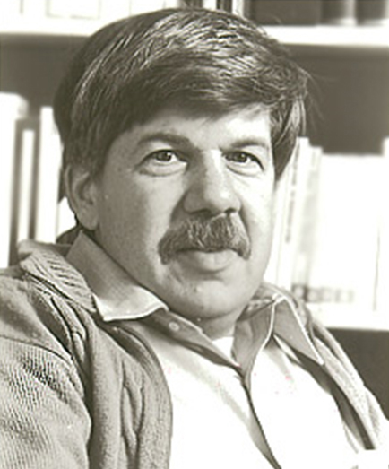
Fossil record: Gould quote
化石记录：没有过渡性的化石
过渡性物种化石是非常罕见的，这是古生物学的行业机密……大部分化石的历史都包括两个和渐变论不吻合的方面：
1、静止状态。大多数物种在其存活期间没有显示出直接的、方向性的进化，它们在化石记录中从存在到消失看起来都一样；形态上的变化一般都是无方向而有限的。
2、突然出现。在任何一个局部地区，一个物种不是渐渐地从它的祖先进化而产生的；而是以‘完整成型’的方式突然出现。
哈佛大学古生物学者史蒂芬•古尔德
（进化论者）
Gould, Stephen J. Natural History 86 (1977):14.
Notes:
现在我们请出另外一位相信进化论的科学家给出的证据。他叫做史蒂芬古尔德，他已经去世了，他是哈佛大学的古生物学者，20世纪末到21世纪，他是世界有名的进化论者之一。不过他在1977年就已经告诉了大家一个秘密。
“过渡性物种化石是非常罕见的，这是古生物学的行业机密（他说是罕见，因为他相信过渡性化石的存在，而实际上是没有。不过他是进化论学者，他也承认了这样的化石存在是”罕见“的。）（他说）大部分化石的历史都包括两个和渐变论不吻合的方面。（渐变论其实也就是我们所说的进化论，他着重表达的是生物一点一点的变化，他说这样的变化过程。他在大部分的化石记录里面都找不到）
他说：
1、静止状态。大多数物种在其存活期间没有显示出直接的、方向性的进化，它们在化石记录中从存在到消失看起来都一样；形态上的变化一般都是无方向而有限的。（形态上的变化意思就是变异，有稍微不同的，是有的，不过不是往一个方向发生的，也就是说不是往上进化的。）
2、突然出现。在任何一个局部地区，一个物种不是渐渐地从它的祖先进化而产生的；而是以‘完整成型’的方式突然出现。（这就像我们刚刚说到的寒武纪生命大爆发，古尔德说这是大部分化石，而实际上我们可以说是所有化石都是这样。）
”

Slide 11
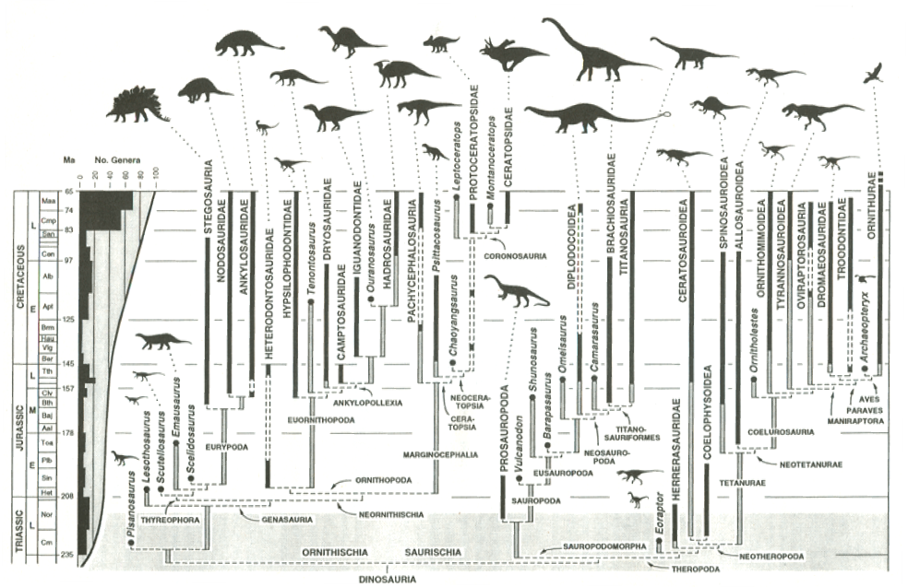
Dino fossil record: Chart 1
『恐龙的进化』《科学》杂志1999年
岩层年龄
6500万年
2.3亿年
Notes:
接下来我们再看一个主流科学家的文章发表在1999年的《科学杂志》里面。《科学杂志》是一本全球最有权威的的科学刊物，而且《科学杂志》是100%认定进化论的，你不可以对于进化论提出任何质疑的，如果你的文章与进化论或者年老地球论有疑问的或者不符合进化论基础的，他们是绝对不会让你发表出来的。所以发表这篇恐龙的进化的作者，连同这本杂志，都是完全的绝对的进化论者。
那么我们现在来看这篇文章的作者对恐龙化石的解释是怎样的。 在上面，你可以看到很多恐龙，有些我们都认识，像剑龙，迷惑龙或者叫雷龙，还有霸王龙等等。在这里我们可以看出恐龙有各种不同的种类或者说不同的科。在图片的左手边，有他么提出的一个时间表，不过这个时间表我们一点也不会认同。他们认为这是这些恐龙化石所在的岩层的的时间是2.3亿年前到6500万年之间，在这个时间范围里面的不同岩层发现有不同的一些恐龙化石。然后按照他们的说法，剑龙，从1.5亿年前到8千万年前这个时间段里，都有剑龙的化石。到了图片的下边，他们给出了这些恐龙的进化，所以你看到剑龙的旁边还有一些恐龙，他们都有共同的祖先化石，然后祖先们也有在更低的岩层里有共同祖先的化石。两个两个恐龙都有连接起来，很明显从这个图就能看出进化的存在，没有人会否认这是一个进化关系图。
那为了方便大家看图，这里面有些空心线，还有一些虚线，也有一些黑色的实线。我们就用一些颜色来替换，不改变这个图的关系，只做颜色替换，我们来看
11

Slide 12
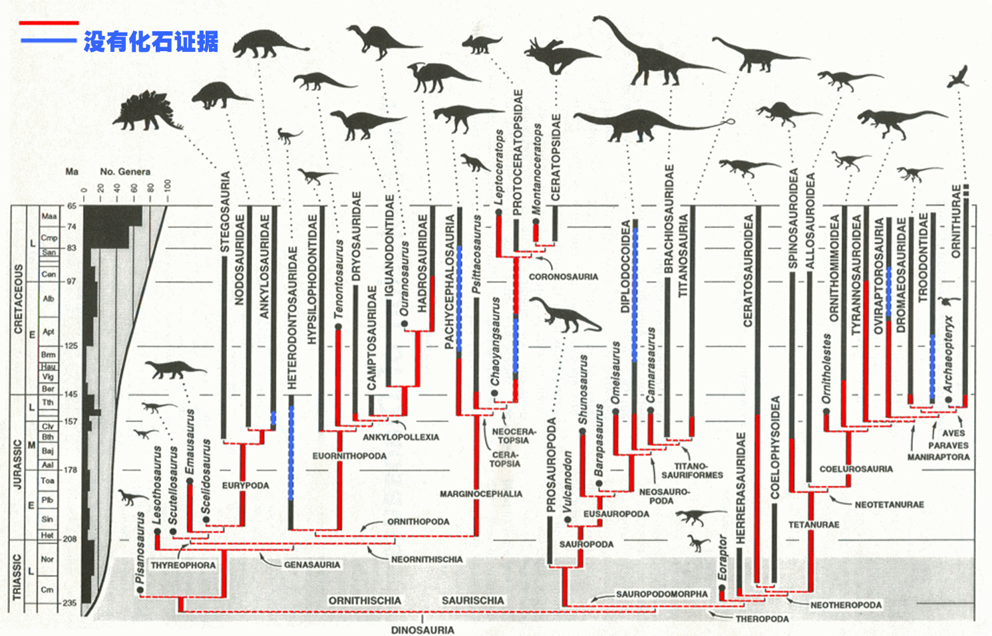
Dino fossil record: Chart 2
『恐龙的进化』《科学》杂志1999年
Notes:
蓝色替代的是虚线的恐龙时期，再用红色替代空心线。现在我们更容易看清楚这个图里面的家谱关系，这里有很多一个一个的分差发展，这是一个很明显的进化过程。但这里有一个小细节要注意，你可以发现这里的蓝色和红色，是没有任何化石找到的，只有黑色实线才是真正有找到恐龙化石。那么红色和蓝色线就意味着这些恐龙是没有化石证据的，也就是说他们是被想象出来，从而构成这个恐龙家谱的关系。因为这些主流科学家已经有一个先入为主的进化论框架和观点，所以他们很合理的想象出这些地方应该存在相应的恐龙，这样就能解释恐龙的进化过程。
那么现在我们除去这些没有一丝化石证据的这些蓝线和红线，你看看这个图是怎样的。

Slide 13
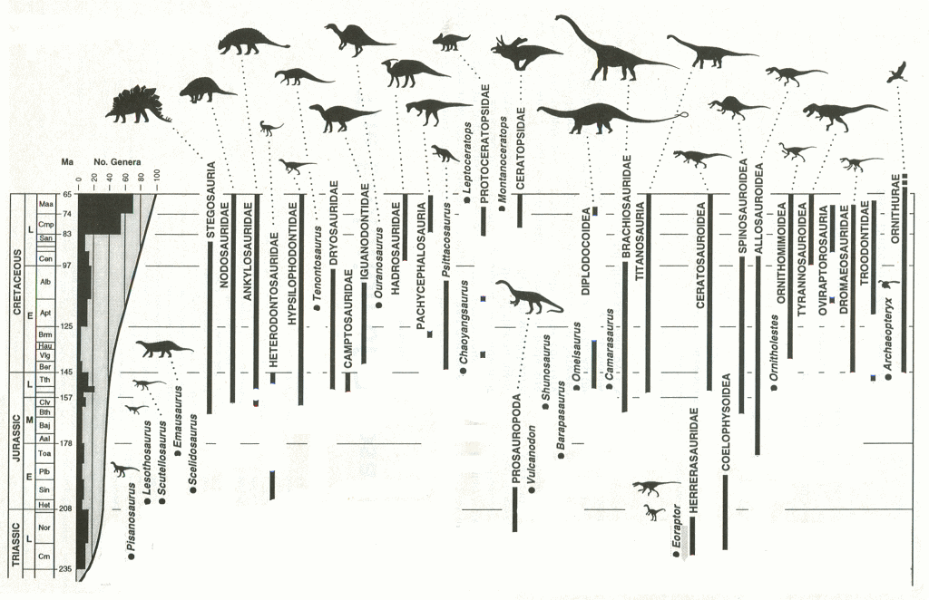
Dino fossil record: Chart 3
『恐龙的进化』《科学》杂志1999年
Notes:
现在你看到了什么呢？有各种不同的恐龙和他们相应的化石记录，不过他们之间有什么关系呢？什么都没有。如果现在要你描述一下这个图，你会怎么描述呢？我们看到的其实就是 “个从其类”。现在我们回顾一下，这个图画是在《科学》杂志上，有一个所谓的科学家，他发表一篇文章要告诉人们，科学家找到的恐龙化石证据证明恐龙的进化。但事实上，科学家找到的化石证据根本找不出进化，但他们为什么又那么相信进化呢？甚至还要在权威杂志发表出来呢？因为他们都先入为主的相信进化论，所以他们就理所当然的会相信一切进化关系，即便没有证据，还是相信。

Slide 14
Fossil record: Evol tree vs. Creat. lawn pics w/”X”
化石记录中没有“生命树”
生命
进化树
生命
创造森林
Notes:
再次我们回到这个图，我们对照真正的化石记录，我们找不着生命进化树，我们能找到的是生命的创造森林。
但是到这里，还是有一些人和主流科学家提出说，等等，虽然过渡性化石很少很罕见，但不是没有，他们确实有证据可以表明。那么我们接下来看3个这些科学家所给出的过渡性化石的证据。

Slide 15
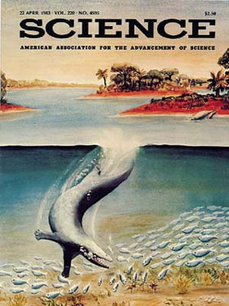
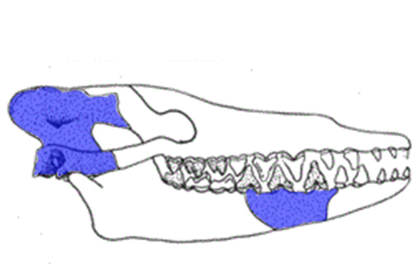
化石记录：没有过渡性的化石
有人声称有很多过渡化石系列，但这些断言，其中情况最理想的也值得质疑。
在主要群体（如从鱼类到两栖动物)之间，连声称的过渡都很少，即便有，也是非常可疑的。
时不时会有新的出现。‘巴基鲸’(Pakicetus) 是1983年出现的例子:
声称是陆地动物和鲸鱼之间的过渡环节
只发现了头骨的一部分
Notes:
首先第一个，我们还是看世界的权威杂志《科学》杂志的发表。在1983年的科学杂志的封面，有这么一个动物。说当时在巴基斯坦，出土了一些化石，那个发现人给这个动物命名为“巴基鲸”。因为他相信这个是鲸鱼的祖先。而他找到的是下面这个示意图的蓝紫色的小部分化石。但他们画出来的还原生物就像杂志封面一样，有半个鲸鱼的形状，后半部分已经不能走路，而前半部分还有两只脚，可能在陆地上还能够爬一点点路。这样看来，它确实很像陆地哺乳动物走入海洋变成海洋哺乳动物的一个过渡阶段。

Slide 16
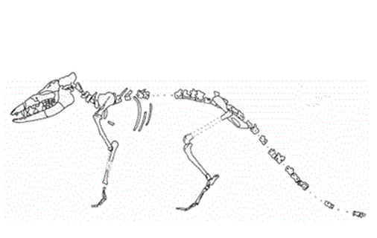
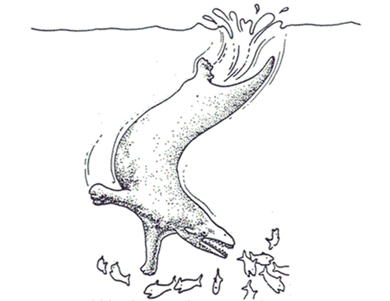
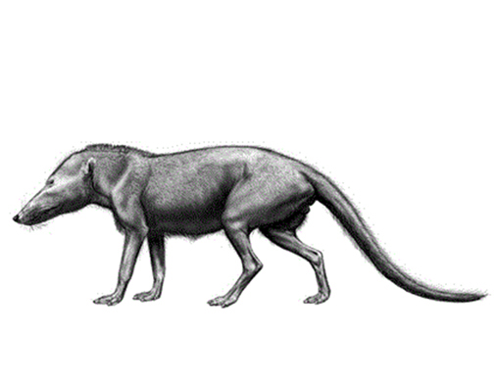
巴基鲸: 过渡鲸(?!)
1983发现的
(仅蓝色部分)
2001发现的
今天的进化论者依然称它是鲸鱼的祖先！
1983
2001
2001重构的
1983
重构的
1至2米长，约45公斤
源自: creation.com/refuting-evolution-chapter-5-whale-evolution
Notes:
具体我们来看，当时1983年，这些科学家找到的头骨是蓝色部分的大概就是3块化石，然后他们就根据这3块头骨碎块，他们就复原出这样一个动物。这些都是科学家，他们一定是比你我聪明，而且应该有比你我更专业的技术和特殊的知识才能根据几片头骨化石复原出一个完整的动物。那个发现这些碎块的人很渴望找到更多这样的化石碎块，所以他很努力在发现碎块的附近继续找更多的化石，后来他的努力没有白费，找到了更多的化石碎片。到了2001，他找到了更多化石碎片能构建这个生物，结果根据实际化石的骨架，重构的动物是这样的。它大概是1到2米常，约45公斤，有点像狗，但头比较尖的动物。这时候，就可以确定1983年科学家所复原的那个巴基鲸是完全错误。
不过即便这样，到今天，还是有一些学校和教材，他们还是在用1983年的这个巴基鲸来教导学生，他们还是断言说这个是鲸鱼的祖先。他们根据什么呢？其实什么根据都没有。甚至在一些博物馆里面，他们的复原品，也不是这个真实的2001年重构的样子。
这就是权威的科学杂志所发表的关于过渡性物种的化石证据。不过大家学习了今天的内容以后，将来你听说过渡性化石证据的时候，你可以不要太快的相信。

Slide 17
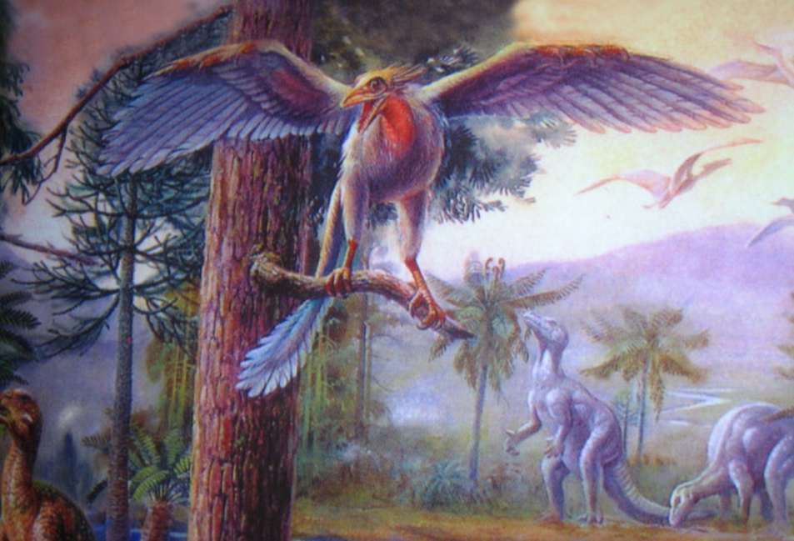
化石记录中进化的教科书“典型”案例
不过我们都至少看过化石记录中的一个进化证据：
始祖鸟
(图：北京博物馆)
Notes:
第二个例子，大家应该很熟悉的，因为这是编入教科书里面的典型案例，始祖鸟。这是北京博物馆展出的一幅油画。这个始祖鸟翅膀上有爪子，而且嘴里还有牙齿，那是因为它原来是爬行动物，后来慢慢进化成为鸟。这些爪子和牙齿就是他保留着爬行动物的特点。
现在，我们先来了解它到底是什么东西。现在我们要根据主流科学家的发现看看它的特点，我们接下来看这些相信进化论的主流科学家对始祖鸟研究的结果。

Slide 18
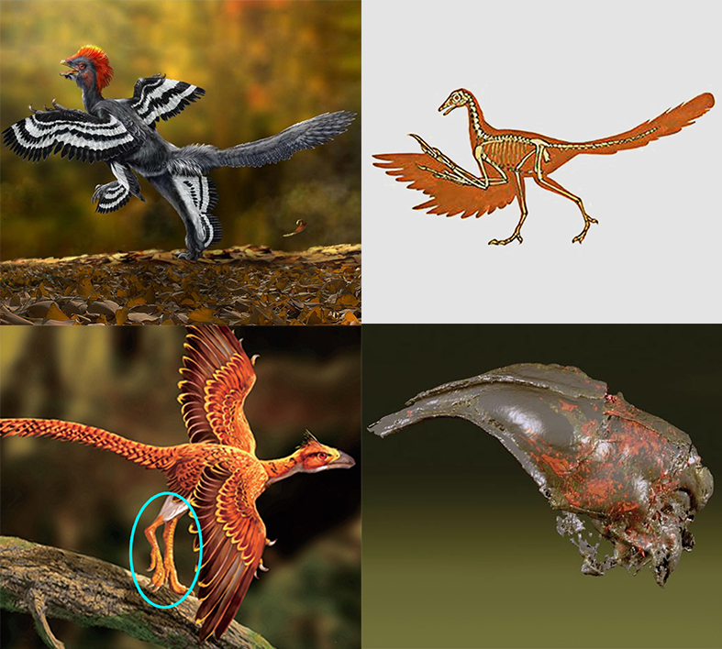
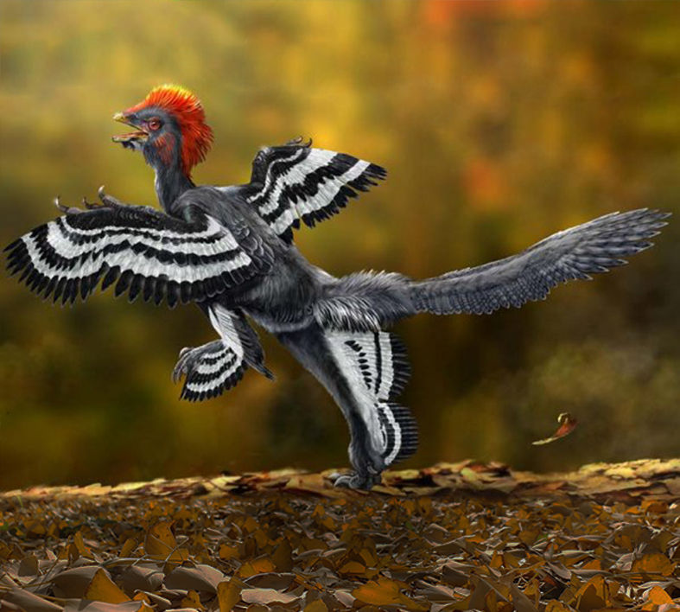
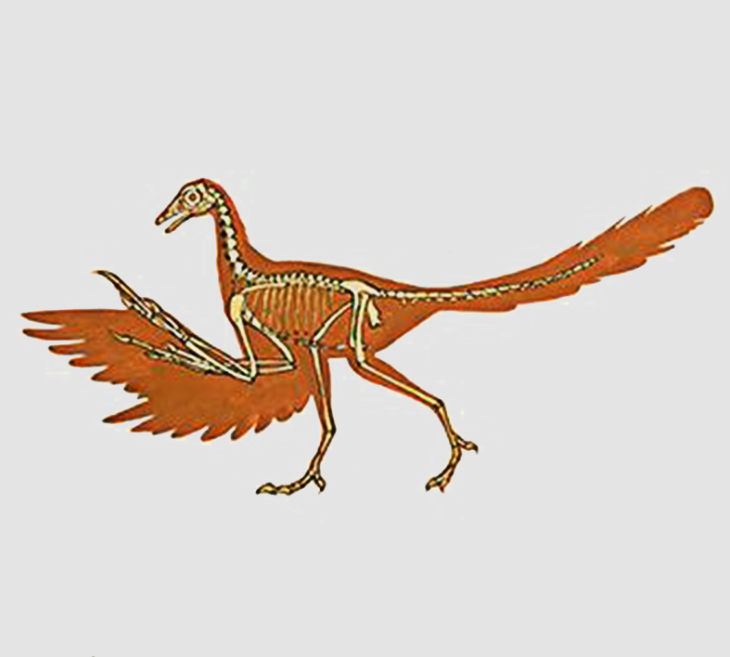
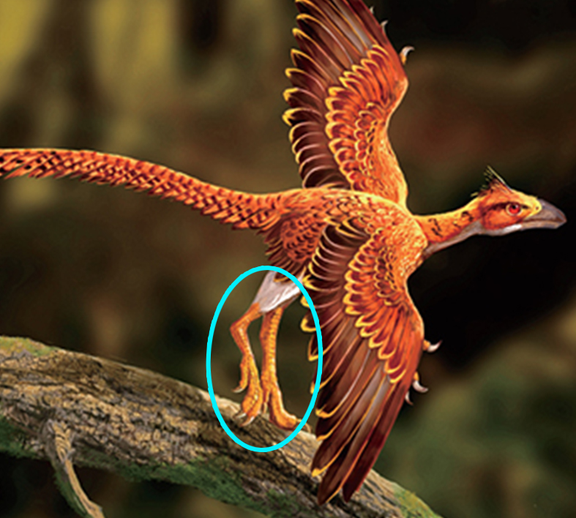
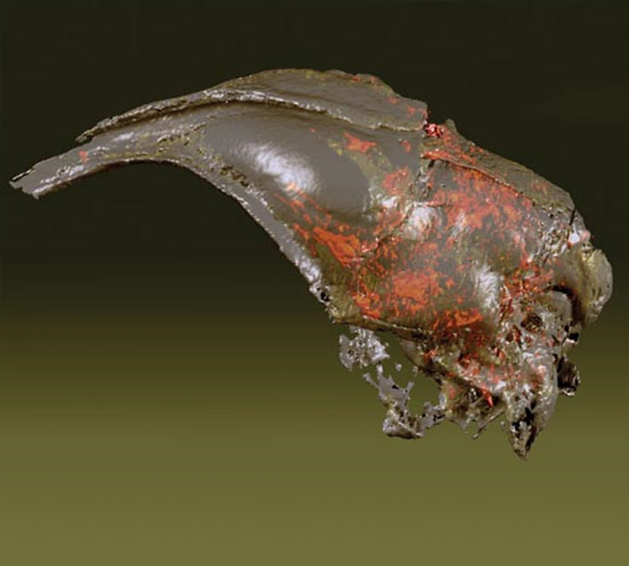
始祖鸟：一种绝种的鸟
始祖鸟是一种鸟：
羽毛（而非鳞片）
鸟类骨架 （而非恐龙骨架）
爪子是栖鸟，在树上过夜的鸟的爪子（而非恐龙用于行走的爪子）
大脑和现代鸟类一样，有很大的视觉皮层 （不像恐龙的大脑）
图：Creation 29:3 (Jun-Aug 2007) pg.27页 http://creation.com/birds-fliers-from-the-beginning
Notes:
首先我们需要了解，始祖鸟绝对绝对是一种鸟，而不是半鸟。确定的原因是第一，它有羽毛，它的羽毛像现代的鸟一样的飞行用的羽毛，而并不是鳞片护着半个羽毛。第二个是它有鸟类的骨架。鸟类的骨架跟爬行动物是非常不一样的，尤其是他们的胸部骨架和他们的翅膀。始祖鸟的骨架确实是鸟类的骨架。第三个是它们的爪子是栖鸟的爪子，他们是在树上过夜和睡眠。还有第四个，是最近的发现，就是它们的大脑，他们有很大的视觉皮层。为什么鸟的视觉皮层那么大，因为他们飞的很高，但他们能够看到地上的动物和情况，很依赖于他们的视觉皮层。所以这是鸟类的一个特殊特征，始祖鸟也有这样的大脑视觉皮层。所以这4个点，可以确认始祖鸟就是一只鸟。

Slide 19
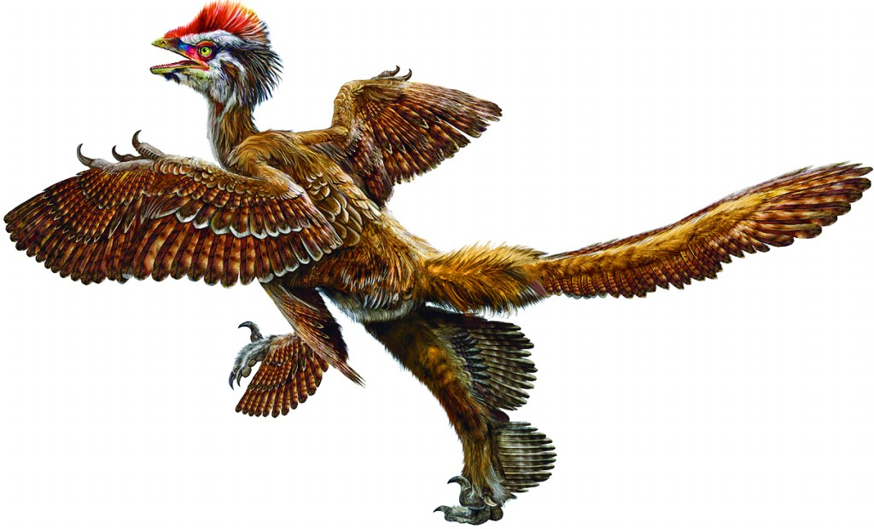
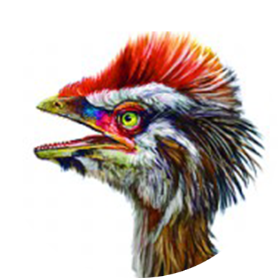
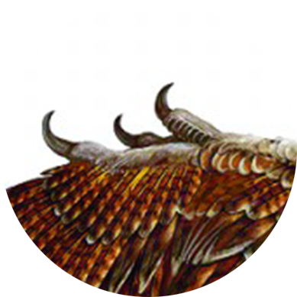
始祖鸟：牙齿和爪子怎么说?
这些难道不能说明它是从爬行动物进化来的吗？
始祖鸟的牙齿
始祖鸟的翼爪
Notes:
不过主流科学家还是给了我们两个爬行动物的特点，一个是牙齿，不过在还原的始祖鸟油画上你几乎看不出牙齿。另外一个特点是翅膀上的爪子。他们告诉我们这是因为他们原来是陆地爬行动物，在成为完全一只鸟以前，还保留着前爪。这也似乎有根有据，毕竟现在我们看到的现在的鸟类，翅膀上都没有爪子，对吗？这些难道不能说明它是从爬行动物进化来的吗？
真的是这样吗？

Slide 20
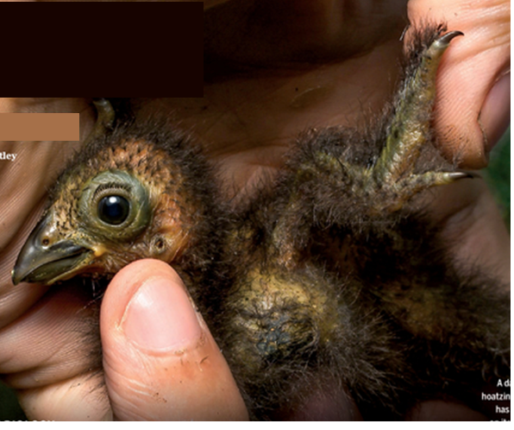
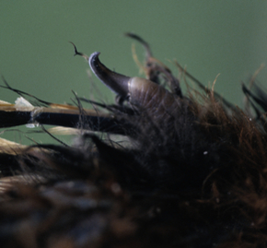
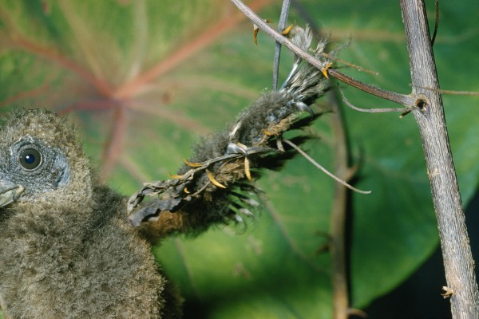
现代麝雉鸟有翅膀上的爪子
麝雉鸟
(又称：
和爱青鸟)
留意翅膀上的爪子
Notes:
最后，始祖鸟与爬行动物之间的所谓相似之处多是无关紧要的细节，并不能成为进化论的证据。它在翼尖的爪有三指，有些现代鸟类也有。南美的和爱青鸟的幼鸟翼尖有两个爪子。（课本为何没有提及这个案例？科学界在1776 年就知道这种鸟了！）

Slide 21
现代麝雉鸟有翅膀上的爪子
麝雉鸟
(又称:和爱青鸟)
留意翅膀上的爪子
留意翅膀上的爪子
Notes:
这种鸟叫做麝雉鸟，他们幼年的时候，翅膀上有爪子，那个时候他们还是不能飞的状态，他们就在树枝上爬。后来他们成年以后就没有爪子了。给大家看放大一点图片。那么这种鸟是现在或者今天才出现的吗？实际上不是，事实是在一七七四年，欧洲的科学家就已经发现这种鸟了，也了解到他们的幼鸟翅膀上有爪子的特征。他们早过写我们课本的人出生，这种鸟就已经被人们至少是科学家所认知了。但是为什么写课本的人不给你看到这种鸟呢？因为如果你在课本上看到这种鸟，你就会问老师，如果翅膀上有爪子证明进化，那么为什么现在这种鸟也有爪子呢？这个问题确实是需要提出，不过他们不能回答你，所以不告诉你会更好。
现在，你也许会觉得这只是一个特例，除了它，没有其他鸟有这样的特征，你同意吗？

Slide 22
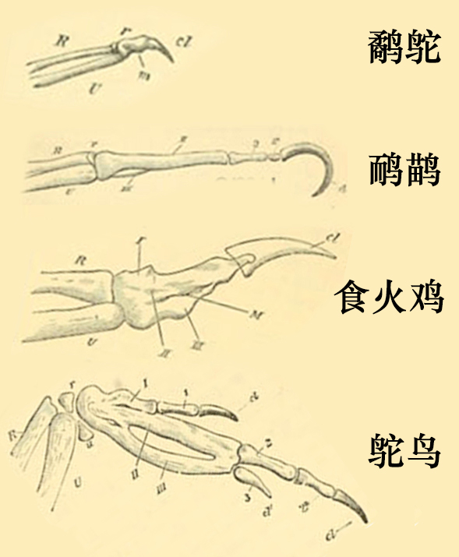
翅膀上的爪子不证明是爬行动物
其它现代翅膀上有爪子的鸟
包括鸵鸟--翅膀上长三个爪子
Notes:
现代鸟类中还有其他类似案例，如鸵鸟翼尖上有三只爪子。有些人称这些例子不是“真爪子”，不像始祖鸟的爪子，但是它们明显是类似爪子的附肢。如果爪子是爬行动物进化成鸟类的早期征兆，那么为何我们会在现代鸟类中看到爪子呢？一句话，有些鸟的翼尖有爪，有些则没有。

Slide 23
始祖鸟：牙齿怎么说?
始祖鸟的牙齿

Slide 24
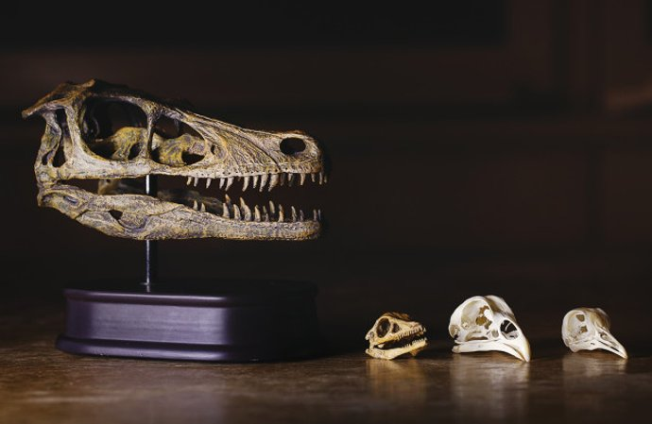
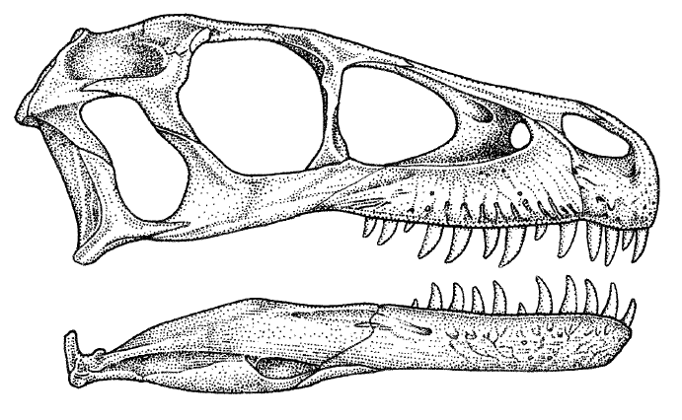
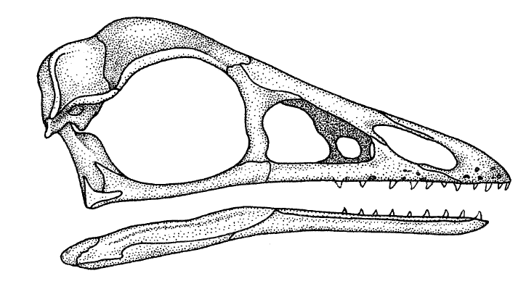
始祖鸟大约是各自的大小
迅猛龙
始祖鸟
鸽子
鸡
～5cm
Notes:
……始祖鸟的牙齿不同于爬行动物的牙齿，而是特有的鸟化的牙齿，类似于我们找到的其他绝种鸟类的牙齿。……始祖鸟和其他有牙鸟类有的是非锯齿化的牙齿、缢缩的牙基及其扩张的牙根，而兽脚亚目（theropod）的恐龙，它所谓的祖先，有的是锯齿状的牙齿和笔直的牙根。28
“…Archaeopteryx did not have reptile-like teeth, but teeth that were uniquely bird-like, similar to teeth found in a number of other fossil birds. …Archaeopteryx and other toothed birds had unserrated teeth with constricted bases and expanded roots, while theropod dinosaurs, it alleged ancestors, had serrated teeth with straight roots.” Gish, Duane T. Evolution: The Fossils Still Say No. Institute for Creation Research, 1995. Pg. 138. Chinese version at creationism.com/chinese_cs/ChinGishFossilsSayNo

Slide 25
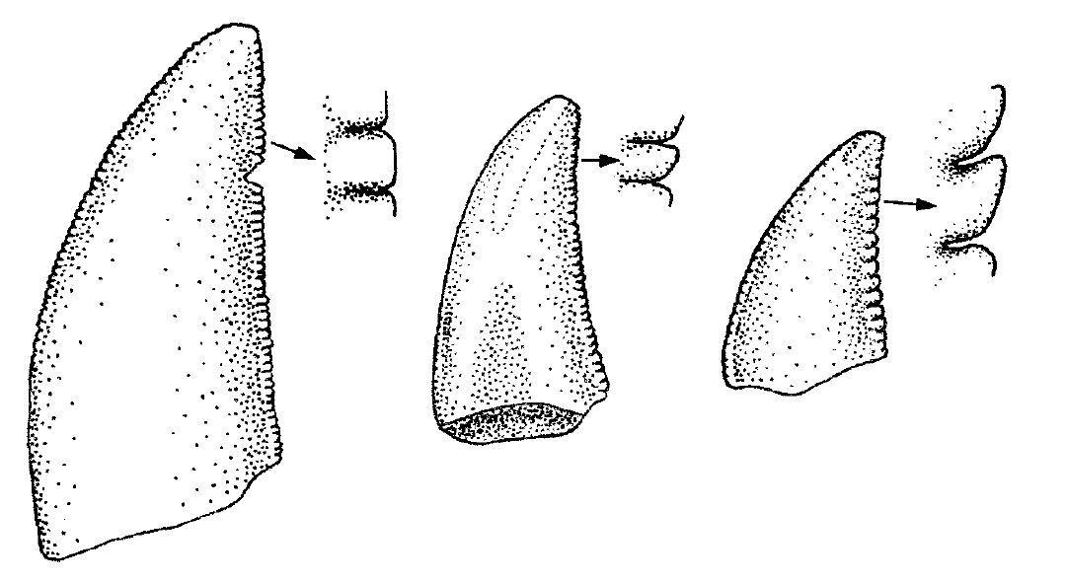
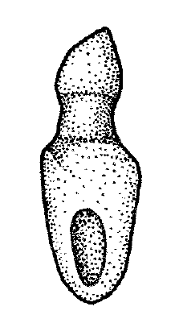
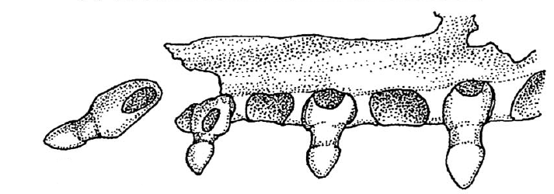
翅膀上的爪子不证明是爬行动物
始祖鸟的牙齿
恐龙的牙齿
……始祖鸟的牙齿不同于爬行动物的牙齿，而是特有的鸟化的牙齿，类似于我们找到的其他绝种鸟类的牙齿。……始祖鸟和其他有牙鸟类有的是非锯齿化的牙齿、缢缩的牙基及其扩张的牙根，而兽脚亚目(theropod) 的恐龙，它所谓的祖先，有的是锯齿状的牙齿和笔直的牙根。Gish, Duane T. Evolution: The Fossils Still Say No. Institute for Creation Research, 1995. Pg. 138.
Notes:
……始祖鸟的牙齿不同于爬行动物的牙齿，而是特有的鸟化的牙齿，类似于我们找到的其他绝种鸟类的牙齿。……始祖鸟和其他有牙鸟类有的是非锯齿化的牙齿、缢缩的牙基及其扩张的牙根，而兽脚亚目（theropod）的恐龙，它所谓的祖先，有的是锯齿状的牙齿和笔直的牙根。28
“…Archaeopteryx did not have reptile-like teeth, but teeth that were uniquely bird-like, similar to teeth found in a number of other fossil birds. …Archaeopteryx and other toothed birds had unserrated teeth with constricted bases and expanded roots, while theropod dinosaurs, it alleged ancestors, had serrated teeth with straight roots.” Gish, Duane T. Evolution: The Fossils Still Say No. Institute for Creation Research, 1995. Pg. 138. Chinese version at creationism.com/chinese_cs/ChinGishFossilsSayNo
[Gish quote continues: “interesting that the Archaeopteryx and some other extinct birds had teeth, but they weren’t like reptile or theropod dinosaur teeth. They certainly provide no evidence for evolution.”]
The Auk 119(4):1187–1201, 2002 Birds are Dinosaurs: Simple Answer to a Complex Problem ALAN FEDUCCIA
pg1195 TABLE 1. Comparison of morphology and other features of Mesozoic bird and theropod teeth (information
from Currie et al. 1990, Martin and Stewart 1999, and other sources).
Archaeopteryx (and typical Mesozoic birds)
Peg-like, isodont, waisted teeth with expanded root crowns; devoid of surface ornamentation.
Posterior teeth with exaggerated, expanded roots.
Subthecodont mode of insertion in deep, crater-like sockets; teeth begin in a groove and sockets form around the root.
Vertical tooth family; replacement teeth migrate labially just after initiation and develop under crown of predecessor.
Oval resorption pit on lingual aspect of root surrounds developing crown (resorption pit closed at base).
Tooth covered with cementum and attached by periodontal ligament that may rot and allow tooth with root to fall out and be found isolated as fossils.
Teeth designed for holding and eating whole prey.
Theropod teeth
Blade-like, recurved ziphodont teeth, with nonexpanded roots; smooth, nonwaisted transition from tooth crown to root.
Serrated ridges on front and back edges, consisting of closely spaced denticles, each squarish or oval in outline, separated by ‘‘slots’’ that cut meat fibers.
Teeth regimented along bony shelf, attached by cancellous bone.
Horizontal tooth family; replacement teeth form rows on lingual side of mature tooth, with up to three generations of teeth ranked side by side.
Oval lingual scar on lower root (not resorption pit), left by lingually migrating replacement tooth.
Teeth almost always found as tooth crowns only, having broken off from roots. (Troodon with rather coarse serrations, somewhat reminiscent of prosauropods; Dromaeosaurus with characteristic ‘‘twist’’ of anterior serrated carina, as in carnosaurs).
Teeth designed for cutting and slicing flesh.

Slide 26
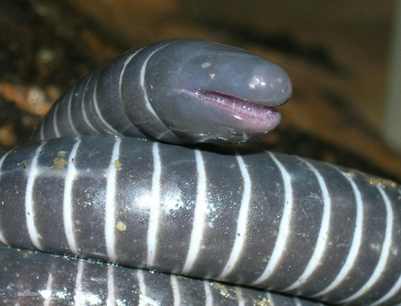
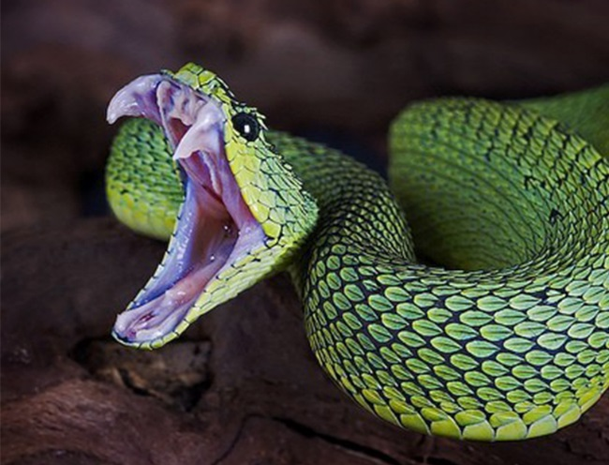

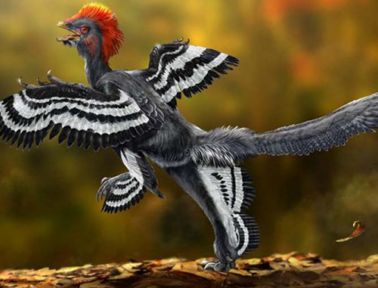
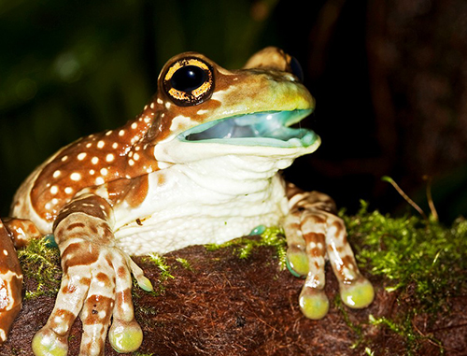
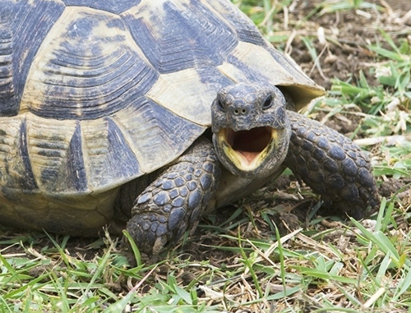
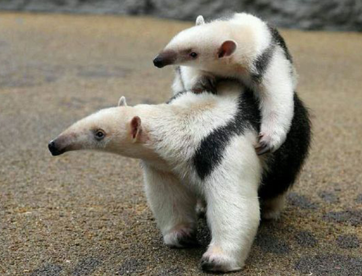
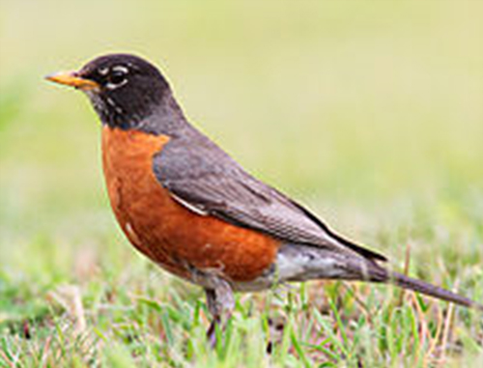
始祖鸟：牙齿不足以让它成为爬行动物
有齿： 蚓螈
有齿: 蛇
有齿: 狗
有齿: 始祖鸟
两栖动物（成年的）
爬行动物
哺乳动物
鸟类
无齿: 青蛙
无齿: 乌龟
无齿: 食蚁兽
无齿: 知更鸟
Notes:
这是两栖动物，上面的不是蛇，它的名字叫做蚓螈。它有牙齿，而下面的图大家知道是青蛙，青蛙也是两栖动物，不过青蛙没有牙齿。这里你可以看到，两个都是两栖动物，没有因为他们有或者没有牙齿来判定他们是不是两栖动物。所以牙齿不是决定他们是不是某一类动物的标准。
我们再看蛇是爬行动物，有牙齿，而乌龟呢，没有牙齿。所以有没有牙齿不影响它们是不是爬行动物。
而哺乳动物呢，狗有牙齿，而食蚁兽没有牙齿，有没有牙齿并不决定他们是或者不是哺乳动物。
最后我们看鸟类，有的鸟类有牙齿，比如始祖鸟，有些鸟类例如知更鸟，没有牙齿。我们根据目前所掌握的资料，有牙齿的鸟类似乎都已经绝种了，但是有没有牙齿并不能用来决定一种动物是不是属于鸟类，更不能证明他们是从爬行动物来对的。
始祖鸟就是第二个例子，过渡性化石中始祖鸟应该算是最典型的例子了，不过始祖鸟就是鸟，是绝种了的鸟。有爪子现在也有鸟类有爪，而牙齿不能用来断定它不是鸟类。

Slide 27
始祖鸟：牙齿不足以让它成为爬行动物
有齿： 蚓螈
有齿: 蛇
有齿: 狗
有齿: 始祖鸟
两栖动物（成年的）
爬行动物
哺乳动物
鸟类
无齿: 青蛙
无齿: 乌龟
无齿: 食蚁兽
无齿: 知更鸟

Slide 28
辽宁古盗龙 ：证明鸟类由恐龙进化而来！
1999年，美国国家地理杂志的重构图。
被人们称为证明鸟类由恐龙进化的绝对证据！
Notes:
接下来看第三个例子，这个叫做辽宁古盗龙。这是1999年在美国国家地理杂志所发表的一个复原图，这被人们称为证明鸟类由恐龙进化的绝对证据。他们宣称说已经找到恐龙进化成鸟类的过渡性物种的绝对证据。从这个图片确实可以看得出它已经是一只完整的鸟类，不过身上却有明显的恐龙的特征。满有说服力的。当然他们挖出来的不是这样的完整生物，他们挖出来的是化石。

Slide 29
辽宁古盗龙 ：辽宁的农民比美国科学家还聪明
来自辽宁省，据称是1.2亿年前的
1999年宣布为恐龙和鸟类之间的‘缺失环节’
被曝光是假的：是一只鸟的化石和一个小恐龙化石拼起来的
据说两个碎片之间的拼合痕迹明显：上半身是仰面朝天躺着的，而尾巴却是背面朝天“趴着”……
Notes:
这些化石是在辽宁那边据说是一些农民找到的，后来送到美国，听说那个美国人花了6万美金买了这些化石，因为他看到这些化石确实很像一部分是鸟类，一部分是爬行动物。所以他们就迫不及待的很高调的在国家地理杂志发表了出来。后来有人仔细的看这个化石的图片，就发现这块化石，有很多断裂，而且上下左右的化石似乎有点搭配不合理，后来越来越多人仔细研究就发现这块化石是虚构的，是两种不同的化石拼合在一起。然而这块虚假的化石却骗过了当时那一片很多的古生物学家和考古学家和教授，所以他们也因为这件事受到很大的冲击，相关的发表和文章都撤走了，不过在百度上还是能搜索到这个骗局。
从这个事件，你能了解到，辽宁的一些农民比美国的科学家还要聪明，他们甚至也抓不到造假的那些农民。这个事件发生的很快也结束的很快，通过这个例子，想要告诉大家的是当你听说一些所谓的权威或者科学家断言有什么绝对的过渡性化石证据的时候，你不要太快的相信。而事实上，确实还有一些其他的过渡性化石的证据有发表的，但你总是可以去质疑他们是怎么证明的。
过渡性化石我们可以说是不存在的，任何一个科学家说有过渡性化石证据，你都可以去怀疑并且了解清楚，最终你会找到跟我们一样的答案就是不存在。
到此为止，大家有没有问题想要提问的？

Slide 30
问题：
但是整个化石序列岂不正说明进化过程吗？
回答：
不是。在某一岩层中没有发现某种生物并不意味着该生物在岩层沉积成形的时候不存在。
Notes:
接下来是一个很重要不过可能有点难度的知识点，请大家集中精神听。
有一个这样的问题：整个化石序列岂不正说明进化过程吗？
我们的回答是： 绝对不是。在某一岩层中没有发现某种生物并不意味着该生物在岩层沉积成形的时候不存在。
这是什么意思？我们来看一个图。

Slide 31
岩石中的化石序列不支持进化论
进化论者认为化石以生物的存在时期分类
创造论者认为化石以生物分布的地点分类
Notes:
这个是岩石中的化石序列图。最下面，你看到的是三叶虫的化石，再高一点是 “鱼”的化石，再继续高一点，你看到恐龙的化石，最高的一层，是马的化石。为什么会有这个区别？其实能够在同一个地方找到这样的化石序列的岩层，几率是非常非常小的，几乎你是找不到这样的完整分层的化石序列。不过可能某一个化石在一个位置，在另外一个距离它几百公里的地方有另外一层岩层找到另外一个化石，如此类推。但是不管怎样，那些主流科学家就说有这样的化石序列存在。为什么呢？因为进化论者认为这些化石是以生物存在的时期而分类的。
而创造论者呢，就认为化石是以生物分布的地点来分类。也就是说进化论者看到化石会说这个生物是在什么时候生活过。而创造论者就会认为这个生物是在什么海拔高度的地方生活过。这个分歧点就是关键的所在。

Slide 32
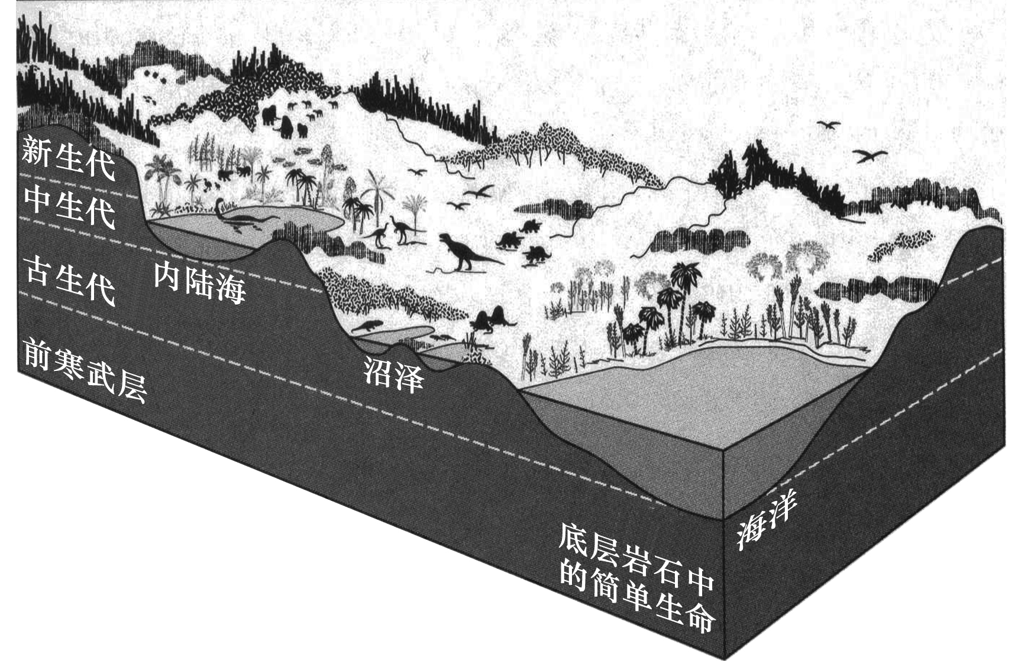
解释岩石中的化石序列：生物分布带理论
生物种群
被掩埋在生活的
地带而不是生活的时代！
Notes:
现在我们来看创造论者的概念，这个概念叫做生物分布带理论。概念是说在挪亚洪水前，这些生物生活在不同的海拔，不同生物所生活的海拔和区域都是分得很开很明显。在比较高得海拔地区，生活着哺乳动物，在中间靠近沼泽和内陆海的海拔地区，生活着恐龙和一些爬行动物。再下来是到了水里面，水深较浅的区域生活着游泳的生物，而不会游泳的水生物就会再水底下。所以再最下面的地方，会有三叶虫，上面一点的水域有鱼，上岸就可以先看到爬行动物和恐龙，然后在往高一点的地方往上走就会遇到一些哺乳类的动物。
当然这不是绝对的，这个只是创造论者的概念，而这个概念所表达的是跟进化论者所表达的时间的概念是截然不同的。那么我们能不能证明这个概念是正确的呢？实际上我们可以有很多证明的点。

Slide 33
岩石中的化石序列不支持进化论
化石的分布虽然有一定的模糊序列，但是把它归因为进化论是不合理的，因为：
不存在那么多的时间——岩石层没有千百万年。（参考《地球的年龄》讲座或《理性信仰》第一册第三章）
Notes:
第一个是进化论者们所假设的时间并不存在，岩石层没有千百万年那么长的时间。我们会在另外一个讲座“地球的年龄”里有讲到关于时间的问题。

Slide 34
岩石中的化石序列不支持进化论
化石的分布虽然有一定的模糊序列，但是把它归因为进化论是不合理的，因为：
不存在无可辩驳的过渡性化石——如果进化论是真相，就应该找到很多过渡化石
Notes:
第二个是不存在无可辩驳的过渡性化石，如果进化论是真实的，应该会有很多这样的化石，而事实上是没有。

Slide 35
岩石中的化石序列不支持进化论
化石的分布虽然有一定的模糊序列，但是把它归因为进化论是不合理的，因为：
活化石足以证明——没有在某些岩层中找到某种生物的化石，并不代表这些生物没有生活在这些岩层形成的时期。
Notes:
第三个也是很关键的是有活化石的存在。活化石的存在就证明没有在某些岩层中找到某种生物的化石，并不代表这些生物没有生活在这些岩层形成的时期。这句话有点拗口，那具体是什么意思呢？我们来看一些例子。

Slide 36
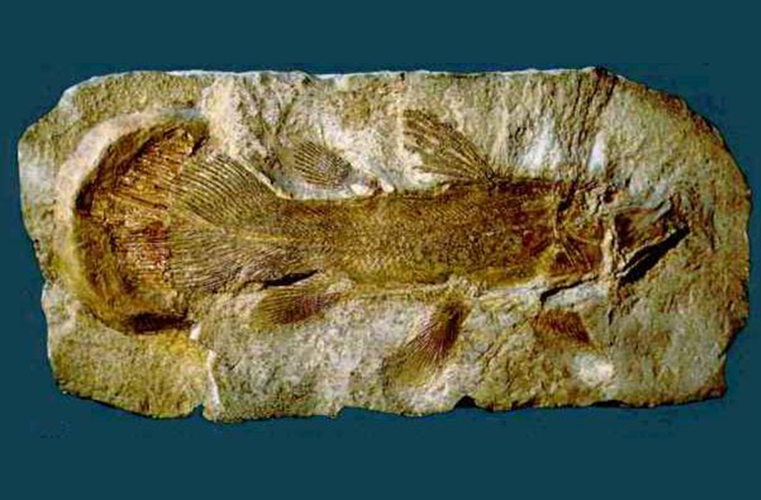
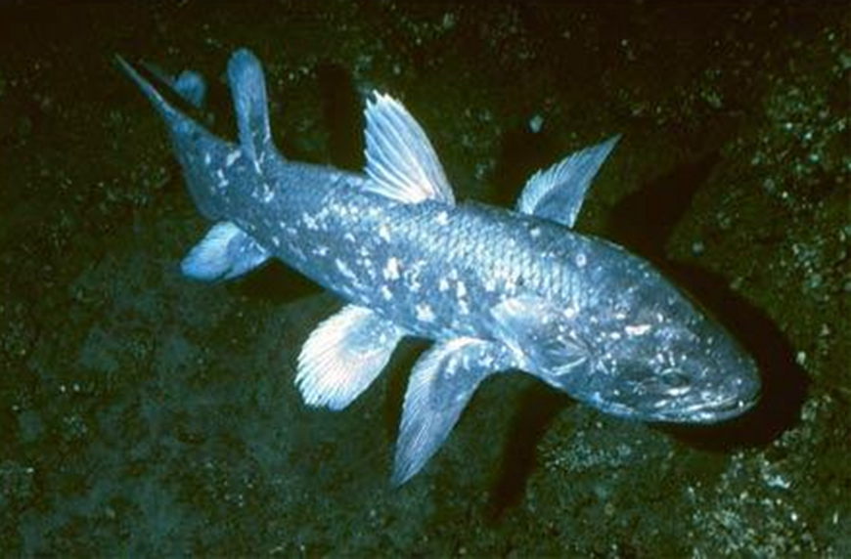
岩石中的化石序列不支持进化论：活化石
腔棘鱼化石，来自所谓“恐龙时代”。
现代海洋中的腔棘鱼。化石记录中消失6千5百万年，直至1938年突然又出现！
Notes:
这个生物叫做腔棘鱼。原来科学家知道腔棘鱼不是通过钓鱼而找到的，而是通过化石记录来认识这种鱼的。他们找到的化石认为这种鱼是生活在恐龙时代，在恐龙绝种的那段时间里面，这种鱼也绝种了。也就是在6千5百万年前就没有了。这些科学家说这种鱼就生活在2亿年前到6500万年前的那段时间。
谁知道在1938年科学家才发现这种鱼还活着，一直到现在，这种鱼还活着。这个发现是完全在他们这些科学家的意料之外的，因为他们一早就已经肯定了这种鱼已经绝种了，但是他们错了，我们现在再来看化石记录。

Slide 37
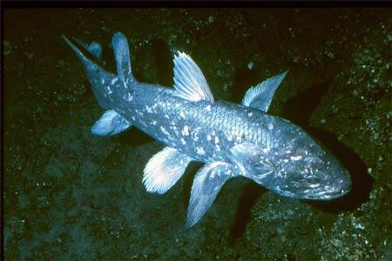
岩石中的化石序列不支持进化论：活化石
  这些发现于所谓的“古老”岩石层中的化石
  没有在上方的岩层中出现
  今天依然活着!
Notes:
在真实的化石记录里面，我们可以看到最低层的没有腔棘鱼，为什么？因为这一层基本上就是海底那些贝壳类或者不会游泳的水底生物。再高一层，就可以找到腔棘鱼的化石了。然后再高一点的就已经找不到这种鱼了。在这个化石记录里面，上面没有腔棘鱼化石的这些岩层代表的从腔棘鱼绝种到今天，这段时间跨了6500万年，这是他们认为的，然后到现在这种鱼还活着。
现在我们停留一下，思考一个问题。在这些有腔棘鱼化石存在的这些岩层沉积的时候，有没有腔棘鱼存在？肯定是有的，因为有化石可以证明。然后，现在有没有腔棘鱼？答案也是显而易见，肯定是有，因为现在已经找到了活的腔棘鱼了。那么在这些科学家所认为的那6500万年，在这些岩层形成的时候，有没有腔棘鱼存在呢？肯定是有的，对吗？那为什么这段时间没有他们的化石呢？
到这里，你就可以回过头理解刚刚那句话的意思了，没有在某些岩层中找到某种生物的化石，并不代表这些生物没有生活在这些岩层形成的时期。包括在最低层的岩层形成的时候，那个时间段里面，腔棘鱼也是存在，但没有化石。

Slide 38
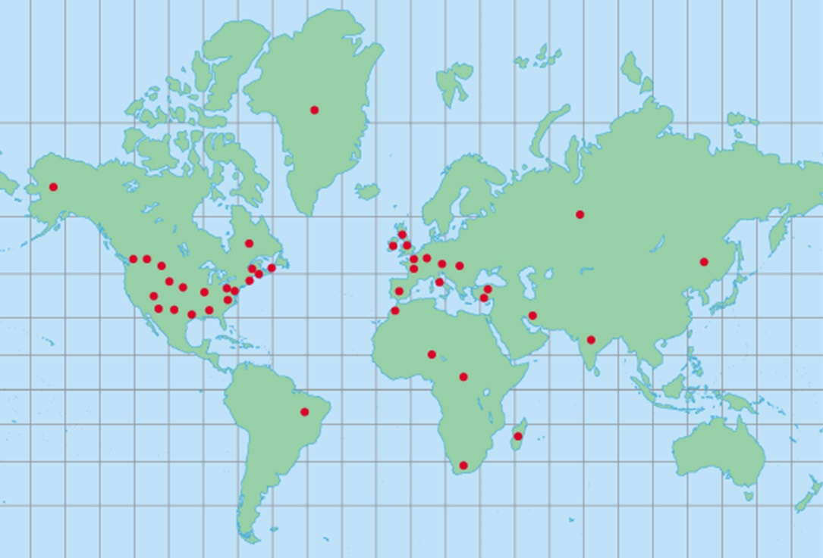
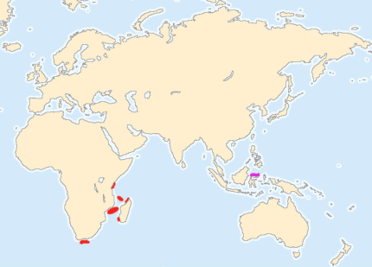
岩石中的化石序列不支持进化论：活化石
发现腔棘鱼化石的地方。
目前为止已经找到了活着的的腔棘鱼的地方。
Notes:
现在我们来看两个地图，左边这副图上面每一个红点就代表现在找到腔棘鱼化石的地点。看到北美好多地方有，欧洲也有，非洲也有，中东又有，世界各地很多地方都有。大家知道腔棘鱼生活在什么地方吗？是水下200米，所以很少见也很难钓鱼钓出他们。那么你有没有想过一个问题？这种鱼如果生活在那么深的水里，为什么会有他们的化石在这些大陆上？是不是他们自己爬上了陆地呢？其实很简单，当时腔棘鱼化石形成的时候，现在的这些陆地的地方，应该都是在深水之处，而且是海水。而且整个世界每处陆地都有这种鱼，也就是说他们形成化石的时期，全球陆地都在水深之处，来到这里，你能想到什么？这很可能是一次全球性的洪水时期。
主流科学家们会告诉你：“不对”，这样全球陆地的化石发现肯定是地球曾经某些时期大概有几百万年到1千万年有海水进入到大地上而形成的，这样就能够解很好的解释化石所在岩层的那个很长的时间段。不过现在，你应该能比较容易的判断哪个理解才是更为合理。
现在呢？这种腔棘鱼生活在哪里？右面这个图上有大概7个红点的地方，人们都找到了现在活着的腔棘鱼，而实际上我们相信它们应该活在更多的地方，只是人们还没有找到它们而已。

Slide 39
岩石中的化石序列不支持进化论：活化石
  这些发现于所谓的“古老”岩石层中的化石
  没有在上方的岩层中出现
  今天依然活着!
Notes:
我们再一次回到这个图，当时的主流科学家一挖出来腔棘鱼的化石的时候，就立刻很迅速的判断出这个岩层起码是6500万年前的。那么他们的这个化石的时间概念就很可靠吗？不是，他们也必须要承认他们所认为的这所谓的6500万年的岩层沉积的时候，都有腔棘鱼生活着，只不过没有腔棘鱼的化石而已。那这样就很奇怪了，6500万年前全球到处都有他们生活的痕迹，然后就突然消失了，没有一点痕迹，难道这个时候的腔棘鱼在哪里秘密生活吗？然后到了今天，他们又重新生活在很多地方，让人们可以找到他们了。
很明显，这样的理解和推论是不对的，这些主流科学家的时间概念也很清楚是经不起推敲的。我们再来看多一些类似的例子。

Slide 40
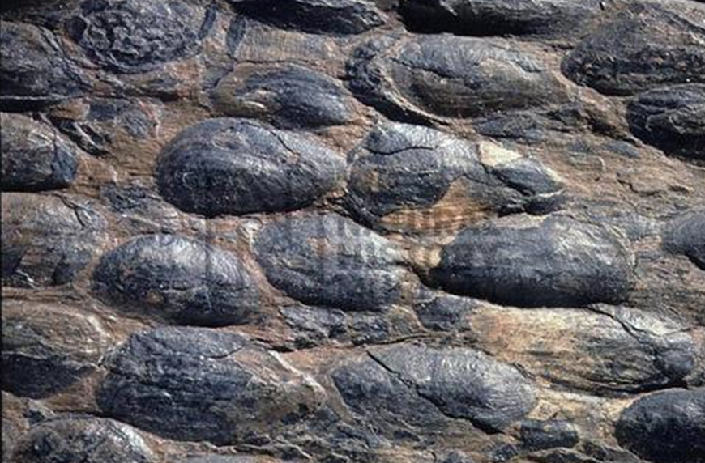
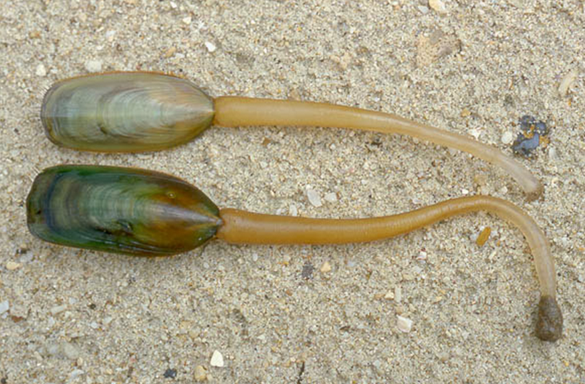
岩石中的化石序列不支持进化论：活化石
海豆芽贝类化石仅仅出现在距今超过(所谓的） 4.5亿年的岩层中。
一模一样的现代贝类！
Notes:
这个叫做海豆芽，可以吃的，他们是属于贝壳类。左边这个图是海豆芽的化石，这些海豆芽化石据说是来自距今4.5亿年前的岩层里面。而所谓的更年轻的岩层里面，找不到这种海豆芽化石，到了现代，人们还是可以找到它们，是活着的。

Slide 41
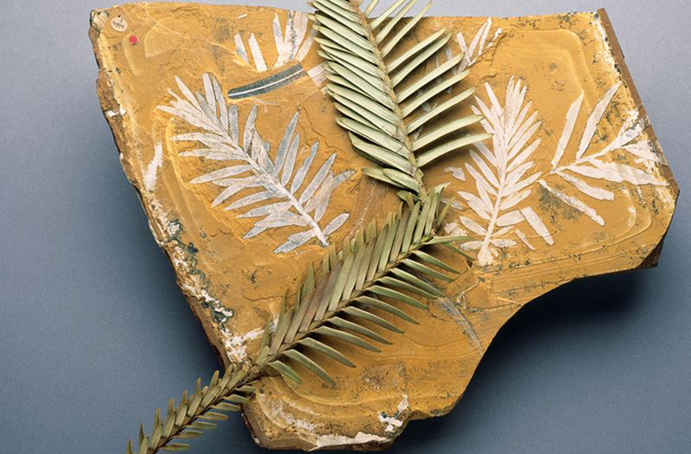

岩石中的化石序列不支持进化论：活化石
瓦勒迈松化石和现代叶 片，“灭绝”了1.5亿年。
1994年发现，它还活着!
Notes:
这个是植物，叫做瓦勒迈松，左面的图是现代树叶和化石树叶的对照。一开始的时候是科学家透过化石而认识和了解这种植物的，再北美和欧洲都有，据说在亚洲也有。据说这种植物在1.5亿年前就绝种了，谁知道在1994年，在澳洲一个小山谷里面找到了它们，而且还活着。而且科学家们还发现这些活着的瓦勒迈松和它们的化石所在地，距离才几十公里而已。这就奇怪了，它们一直活在那里，1.5亿年了它们都没有留有化石，而在1.5亿年前，它们留下了很多化石。

Slide 42


它们一直都活着!
一些今天仍活着的生物体在（假想的）亿万年间的化石记录中缺失。
因此，在岩层中未找到一种生物体的化石，并不意味着这些岩层形成时，该生物当时没存在。
Notes:
现在我们用一个图来理解一个概念，如果这个概念你能掌握了，你就能看明白这个化石记录。
左边这里是时间，实际上我们并不相信这个时间概念，这些都是主流科学家假定的岩层时间而已。他们说在这些2千万年前找到水杉的化石，而之后的2千万年里面，没有水杉化石的记录了。而腔棘鱼呢，是在6500万年前的岩层里面找到它们的化石，之后的6500万年里面没有它们的化石记录。在1.35亿年前的岩层里面，找到斑点契尺蜥的化石，之后的1.35亿年时间里就没有了。在1.5亿年前呢，有瓦勒迈松的化石，在3.5亿年前有庇里贝的化石，而4.5亿年前的岩层找到海豆芽的化石，而找到这些化石的那个岩层之后的更年青的岩层里面，都找不到这些化石了。而这些只在某些特定岩层里面找到化石的生物，现在它们都还活着，那么这些没有化石的岩层累积的时候，这些生物有没有存在呢？肯定是有的，从此你能得出一个结论 “在岩层中未找到一种生物体的化石，并不意味着这些岩层形成时，该生物当时没存在。”
主流科学家通常会根据岩层和化石告诉你说 “这是恐龙时代，之前之后都没有恐龙化石，他们就不存在”， 但事实是它们根本不知道。他们也会跟你说“这是猿人的时代，之前之后没有找到他们的化石，所以他们不存在。但事实是他们根本不知道。他们知道这种活化石的现象和状况，他们也不会跟你讲多少。
到这里，大家有没有问题？能够理解吗？

Slide 43


岩层中的腔棘鱼化石在哪里？
问：为什么我们没有在“6500万年”以来的岩层中发现腔棘鱼？
答：不是 因为这些年间没有活着的腔棘鱼!
Notes:
现在我们来思考一个问题：为什么我们没有在“6500万年”以来的岩层中发现腔棘鱼？主流科学家给出的解释是因为恐龙绝种的时候，腔棘鱼也绝种了。这是因为当时他们在恐龙化石的岩层里面找到腔棘鱼化石，而其他岩层没有找腔棘鱼的化石。而我们的回答是：绝对不是因为这些年间没有活着的腔棘鱼!
还有另外一个问题

Slide 44

恐龙和人类在一起的化石在哪里？
问：为什么我们没有发现和恐龙化石在一处的人类化石？答：
1、有可能 发现了，只是它们没有被辨识；
2、有可能 以后会发现；
3、但是可以肯定：不是因为当时没有活 着的人类！
Notes:
为什么我们没有发现和恐龙化石在一处的人类化石？很多人会问这个问题，我们在地球的年龄的讲座里面会有讲，现在稍微提一下。
第一，有可能 发现了，只是它们没有被辨识；因为找到的绝大部分化石都只是一片碎块而已。
第二，有可能 以后会发现，就像腔棘鱼等活化石一样。
第三，不管怎样，我们可以肯定的是，不是因为当时没有活着的人类！为什么这么肯定呢？

Slide 45



恐龙和人类在一起的化石在哪里？
1、人类大概不会生活在恐龙附近，所以也不太可能在恐龙化石附近找到人类化石。
据科学家估计，今天在地球上活着的企鹅数量大概有四千万，但是有多少是跟人类生活在一起的呢?
Notes:
第一，人类大概不会生活在恐龙附近，所以即便在洪水的情况下，也不太可能在恐龙化石附近找到人类化石。据科学家估计，今天在地球上活着的企鹅数量大概有四千万，但是有多少是跟人类生活在一起的呢?
想想，人几乎不太会生活在沼泽地里，就像企鹅不会生活在热带亚热带的地方一样，而恐龙呢，他们生活在沼泽地带里面。所以当挪亚他们上方舟的时候，也没有多少人会生活在沼泽地里，当洪水来临，人类也不太可能跟恐龙一起被埋葬在同一个地方。

Slide 46



恐龙和人类在一起的化石在哪里？
2、洪水前的人口大概相对较少（一百万？一千万？）
从两个人开始，不像动物
就连今天的爬行动物也要比人类多100-1000倍！
我们只找到1200具完整的恐龙骨架，肯定是少于万分之一当时生活的恐龙！
Notes:
第二，洪水前的人口大概相对较少，可能会有100万，1千万人可能性可能也不大。
因为上帝创造人类是从两个人开始，不像动物，是一批一批各从其类的创造的。就连今天的爬行动物也要比人类多100-1000倍！每一个人对应陆地上的爬行动物数量是1比1000。这还是今天的数字，在洪水以前，地球上的物种和动物数量应该比今天还要多得多。
另外，今天我们只找到1200具相对完整的恐龙骨架，考古学家已经挖了200年，才只有1200具。但我们可以肯定当时生活的恐龙数量肯定比这更多得多，而这么多得恐龙才挖出1200具相对完整得骨架化石，比恐龙数量少的人类，就一定会更少。而且绝大多数人类和恐龙还不是生活在一起的。要找到恐龙和人在一起的化石的可能性就更低更低了。

Slide 47

恐龙和人类在一起的化石在哪里？
有14.6亿立方公里的沉积物岩层
如果其中有一百万个 [!!] 人类骨架的化石，每一个化石会随机地分布在平均1460立方公里中，我们发现哪怕是一个化石的几率也是非常低的！
Notes:
补充刚刚的第二点，再给大家一个数字概念，有14.6亿立方公里的沉积岩层，如果其中100万个的人类骨架化石（这里有两个叹号，意思是实际上肯定没有100万个那么多），然后每一个化石随机分布在这平均1460立方公里中，你要从1460立方公里的沉积岩里找1个化石的几率，就几乎是找不到的。

Slide 48

恐龙和人类在一
起的化石在哪里？
3、人类比其他任何一种活物更有能力逃离逐渐上涨的洪水，因而他们被沉积岩掩埋形成化石的几率很低。
Notes:
第三点呢，是人类比其他任何一种活物更有能力逃离逐渐上涨的洪水，因而他们被沉积岩掩埋形成化石的几率很低。在挪亚洪水的灾难里面，我们有理由相信人类肯定是会逃离的，他们有能力逃到更高的地方避难，直到海水掩埋了高处，他们才无法再逃，所以他们会比恐龙和其他动物死亡和被掩埋更晚。而且人的尸体漂浮在水面上更难被掩埋反而更容易尸体腐烂和分解而无法形成化石。

Slide 49

解释岩石中的化石序列：生物分布带理论
生物种群
被掩埋在生活的
地带而不是生活的时代！
Notes:
以上就是支持创造论者所提出的生物分布带理论的分析和理解。我们简单回顾一下，人生活在海拔比较高的地方，恐龙生活在海拔低一点的沼泽地，其他爬行动物到海洋生物以及海底不游泳的生物就根据他们所在海拔高度被掩埋而形成不同的沉积岩层中的化石记录。
到这里有没有问题想要问的？没有的话我们进入今天的最后一个问题。

Slide 50
化石的形成不是需要漫长的年月吗？
Notes:
化石的形成不是需要漫长的年月吗？
你们怎么认为？我们接下来看一些图片，看看大家能不能认出他们是什么。

Slide 51

化石形成的时间很短
宝青：请处理排版
化石的形成不是需要漫长的年月吗？
不是，化石要么很快形成，要么根本无法形成！
Notes:
这个是诺基亚手机。这个手机放在泥土里面一段时间，就石化了。那么诺基亚手机成为化石是不是也需要100万年呢？会不会100万年前就已经有诺基亚了呢？

Slide 52


化石形成的时间很短
正在吞吃小鱼时，被瞬间掩埋和石化
化石的形成，要求马上掩埋，不然就会腐烂
Notes:
这个图是一条大鱼吃小鱼的化石，这条大鱼还没有吞完小鱼，就被永远定格在那个瞬间，成为了化石。所以它肯定是瞬间被沉积物埋藏了然后很快就成为了化石，肯定不能太久形成，不然就会腐烂。

Slide 53



这些现代物品的石化只用了很短时间！
被包在石头里的钟
石化的帽子
砂岩中的玩具车
Notes:
再看，这个是时钟的零部件再石头里面形成了化石，你觉得它是在几百万年前形成的呢？还有这个石化的帽子，这种帽子大概就是100年前或者不到100年的时间。最后这个，是一个澳洲的创造论的科学家他有一天走在海边，拿起一个石头想要扔到海里面，结果拿起来发现这个石头里面是一个玩具车。这种石头叫做碳石，它能够在几年之内就把一个玩具汽车变成一个石头。
这些现代物品的石化只用了很短时间！

Slide 54
就连主流持进化论并相信年老地球论的科学家都承认石化过程可以很快：
“石化是一个过程，对象可以是任何东西，时间从几个小时到几百万年不等……骨骼变得完全矿化需要的时间是高度变化的。如果地下水的​​矿物浓度很高，这个过程可能会发生迅速。现代的骨头若掉入矿泉中，可以在几个星期内矿化。”
(Philip J. Currie & Eva B. Koppelhus, 101 Questions about Dinosaurs Mineola, NY: Dover Publications, 1996, p. 11.)
但是我们从未观察到需要千百万年完成的石化过程！
Notes:
以上这些例子，我们稍微了解化石形成的时间的情况是怎样的，就连主流持进化论并相信年老地球论的科学家都承认石化过程可以很快：
“石化是一个过程，对象可以是任何东西，时间从几个小时到几百万年不等……（几个小时是否有人确实观察过呢？答案是有的，确实有人作这样的实验，也确实能够作这样的实验。那么几百万年呢？有没有人做过这个实验呢? 对于这个几百万年，我只能够打一个问号，我不知道有没有）。
然后，骨骼变得完全矿化需要的时间是高度变化的。如果地下水的​​矿物浓度很高，这个过程可能会发生迅速。现代的骨头若掉入矿泉中，可以在几个星期内矿化。” （所以你看到吗？石化的关键不是时间，而是水里面的矿物物质或者化学成分。几个小时甚至几个星期，都是确实可以做到观察到的，但是我们从未观察到需要千百万年完成的石化过程）

Slide 55

化石形成的时间很短
神话：
一条已经死的鱼莫名其妙地被沉积物覆盖，接下来变成化石。
Notes:
我们在很多课本或者科普读物上面，你可能都看过那些主流科学家给你的一些解说。一条已经死的鱼莫名其妙地被沉积物覆盖，接下来变成化石。
我们可以确定，这是绝对不可能的，绝对是错误的。

Slide 56




恐龙化石
是如何形成的
位于堪培拉的
澳大利亚国家恐龙博物馆
一个更为荒唐的神话：
恐龙死后，掉入水中，沉到水底，
石化......
Notes:
这个图画是澳洲的国家恐龙博物馆里面的一个图画，要告诉我们恐龙的化石是怎样形成的。这是一个主流科学家尤其是西方最最典型的对于恐龙化石形成的科普说明，但这是一个更为荒唐的神话：
这只恐龙，生活压力很大很大，于是他就跳到深水里面自尽了，非常可怜。然后它就落到了海底，然后就一直躺在那里，没有鲨鱼或者其他水生物来咬他吃它，然后它就安静的在那里过了上百万年或者千万年的时间，让沉积物慢慢的把它掩埋了。再接下来得不知多少个百万年亿万年侯，就慢慢变成了化石。再后来，地壳运动得关系使得这些原本再海底得沉积岩抬升成为了陆地，在陆地上这些沉积岩受到了侵蚀，慢慢的露出了一点这个恐龙的骨头化石，然后就被一些科学家发现了它。（对于这样一个恐龙化石形成的故事，你怎么想？）
这是一个完全可笑的没有任何科学技术性的虚构故事，一点可信度都没有。

Slide 57




化石形成的时间很短
神话：
逐渐的沉积和石化
Notes:
再简单点，这些主流科学家告诉你的化石形成的神话般过程是这样的，一条鱼死了，慢慢沉到水底，然后沉积物慢慢慢慢沉积覆盖了它，然后它就成为了化石。
不知道大家有没有养过鱼或者看过市场里面的鱼，如果死了，它们是怎样的？

Slide 58



化石形成的时间很短
实际情况：浮起来，被吃掉，腐烂
Notes:
实际上，一条鱼死了，它会浮在水面上，然后被其他小鱼和水生物吃掉，没有被吃掉的部分在水里面也会破碎甚至被分解，到最后就什么都不剩了。那么这样的情况下，怎么可能形成化石？

Slide 59

鱼化石实际上是怎么形成的？
Notes:
那么鱼成为化石的过程到底是怎样的呢？
应该是一条鱼，它原来在水里面游着，

Slide 60

鱼化石实际上是怎么形成的:突然被沉积物掩埋
Notes:
突然见有大量的沉积物一下子压了下来，这些沉积物是一些浑浊流所带来的大量沉积物。

Slide 61

鱼化石实际上是怎么形成的:在沉积物中迅速石化
Notes:
这条鱼就死死的被活埋在这些沉积物里，这时它与外界隔绝，没有其他鱼能过来把它吃掉。

Slide 62

鱼化石实际上是怎么形成的:在沉积物中迅速石化
Notes:
再接下来水里面的矿物质就会经过这些新形成的沉积物岩层，就把它的骨头甚至有可能还有它身体的其他部分就被矿物给替代而变成了化石。这时它又一次恢复它的笑脸，因为它说虽然我早死，但是起码我死了有全尸而且还成为了化石。最后这句只是一个笑话，而这个过程才是真正的鱼化石形成的真实过程。

Slide 63
化石形成的时间很短
要么很快掩埋——要么根本不会石化！
地球上的大部分化石都是在洪水期间和之后不久形成的
Notes:
所以化石的形成是这样的：要么很快掩埋——要么根本不会石化！而且，地球上的大部分化石都是在洪水期间和之后不久形成的。
希望大家学到这里就能够掌握到一个真象，化石要么很快形成，要么根本不会形成。而科普读物，学校的老师，甚至主流的科学家和媒体所告诉你的都是有问题的，而它们即使知道真象不是它们所宣传的那样，他们也不会跟你解释真象的。
而且你有没有发现一件事情，就是很多科学家他们知道的一些真相的事情，他们也不会公布更不会告诉你，为什么呢？你要知道一件事情，在他们的背后是魔鬼在操控这些事情，魔鬼的目标是要用这些假象来骗你，让你相信无神论相信进化论，就不会相信圣经更不会相信上帝。
反过来，如果你张开眼睛，认真的去思考和研究这些真实的证据，你会发现其实很多的真相你自己也能分析出来，你完全可以不信魔鬼的那一套。

Slide 64


在说到化石的时候，你会想到什么？
恐龙化石
“猿人”化石
但是大部分真实的记录都不是这样的
Notes:
最后，我们讲一点点关于挪亚洪水的情况。
如果说到化石的时候，你会想到什么？我们绝大多数人的第一反应应该就是恐龙，其次呢应该会想到猿人。这两类是我们脑海中最具代表性的化石类别了。可是，我们说，这两种一点都不具有代表性，因为他们是非常少的。真实的化石记录应该是怎样的呢？

Slide 65


实际的化石记录
95%的化石都是海洋无脊椎动物，主要是贝壳类动物（陆地上的灾难沉积层中找到这些海洋生物化石，但是在海洋中很少找到海洋生物的化石。这个可以证明陆地彻底地为海洋所毁灭。）
Notes:
事实是
95%的化石都是海洋无脊椎动物，主要就是贝壳。这95%是全地球的大陆上能找到的化石，无论在哪里绝大多数的化石都是这些无脊椎的海洋生物，主要就是贝壳。不管在高山还是沙漠，还是离海洋几千公里远的陆地，能够找到的最多的化石就是贝壳。为什么呢？肯定是那些地方曾经是被足够多的水淹没了，并且这些水把贝壳也带到了这些地方并且把它们埋藏在沉积物里面。

Slide 66


实际的化石记录
95%的化石都是海洋无脊椎动物，主要是贝壳类动物
4.75%是藻类和植物
Notes:
那么第二多的化石是什么呢?4.75%的化石是藻类和植物。它们很容易浮在水上被带到其他的地方。到这里，你能看到超过99%的化石了，你还没有看到一只恐龙或者猿人。

Slide 67


实际的化石记录
95%的化石都是海洋无脊椎动物，主要是贝壳类动物
4.75%是藻类和植物
0.2375%是其他的无脊椎动物，包括昆虫
Notes:
再接下来是0.2375%是其他无脊椎动物，包括昆虫。到这里也还没有脊椎动物的化石。到这里，你算一下99.9875的化石记录都没有脊椎动物的化石。

Slide 68


实际的化石记录
95%的化石都是海洋无脊椎动物，主要是贝壳类动物
4.75%是藻类和植物
0.2375%是其他的无脊椎动物，包括昆虫
0.0125%是脊椎动物，大多数是鱼类。
Notes:
剩下来的恨小一点比例的化石，才有脊椎动物，不过这0.0125%的脊椎动物化石，大多数都是鱼。

Slide 69


实际的化石记录
95%的化石都是海洋无脊椎动物，主要是贝壳类动物
4.75%是藻类和植物
0.2375%是其他的无脊椎动物，包括昆虫
0.0125%是脊椎动物，大多数是鱼类。
被发现的化石中很少有陆地脊椎动物（ <<1% ）；多数只有不到一块骨头。
Notes:
那么剩下的可能连万千之一的比例都没有，才是我们平常想象的陆地脊椎动物，而且多数都不到一块骨头的化石，也就是只有一块碎片

Slide 70
化石记录都是从哪儿来的？
化石记录是一个在水下沉积的记录！
地球上的大部分化石都是在挪亚洪水期间和之后不久形成的
Notes:
所以，整个真实的化石记录，绝大多数的都是不会游泳的贝壳类，以及海洋里面的生物和一些植物，这里所反应的是一个水下沉积的记录。而且这些海洋生物的化石不是考古学家从海底里面发现的，而是在陆地上找到的。
这是怎么来的呢？绝大多数的化石是在挪亚洪水期间的那一年或者挪亚洪水之后那几百年的时期之内沉积形成的。也只有挪亚洪水有足够大量的水造成全地球各处的陆地都有沉积岩和化石。

Slide 71





如果是大洪水形成岩层和化石，就不存在“地质时间”
一年
Notes:
大部分的沉积物是在挪亚洪水的期间和洪水之后的时间里面所带来并且沉积的。当然，这个说法，主流科学家肯定是不同意的，他们喜欢给你看一个地质时代表，

Slide 72

Geologic Timescale 00089
地质时间尺度
时代 时期 时代 一连串的生活
新生代
（近代的生活）
第四纪(0至一百万年)
更新世
上新世
中新世
渐新世
始新世
第三纪（62百万年）
中生代
（中代的生活）
早白垩世(72百万年)
侏罗纪（46百万年）
三叠纪（49百万年）
二叠纪（50百万年）
宾夕法尼亚纪
（50百万年）
石炭系
密西西比纪
（35百万年）
泥盆系（60百万年）
古生代
（古代的生活）
志留纪（20百万年）
奥陶系（75百万年）
寒武纪（100百万年）
寒武纪前
Notes:
他们告诉我们这个地质时代表里面所罗列的多少百万年，多少千万年甚至多少亿万年前的时间里面，在不同的地方他们找到不同的时间所发展出来的不同的活物。你从这个图里面就看到了有人，有恐龙，有贝壳，有鱼 有三叶虫等等。这些都是很有代表性的生物化石。
现在你回忆一下刚刚看过的化石记录，对比这幅图，这幅图里面大概有20种生物，而刚刚我们所看过的真实化石记录应该是95%的化石是贝壳，也就是说，按照这个比例来说，这幅图里面应该有19个贝壳，然后还有大概1个植物，其他的应该是不会见到。退一步，有代表性的这个图里面有人，有恐龙，有贝壳，有三叶虫和腔棘鱼，而其他的应该是几乎找不到化石。所以这个时间图表其实是不合理的。

Slide 73


Geologic Timescale 00089
如果是大洪水造成了岩层和化石，就不存在“地质时间”
时代 时期 时代 一连串的生活
新生代
（近代的生活）
第四纪(0至一百万年)
更新世
上新世
中新世
渐新世
始新世
第三纪（62百万年）
中生代
（中代的生活）
早白垩世(72百万年)
侏罗纪（46百万年）
三叠纪（49百万年）
二叠纪（50百万年）
宾夕法尼亚纪
（50百万年）
石炭系
密西西比纪
（35百万年）
泥盆系（60百万年）
古生代
（古代的生活）
志留纪（20百万年）
奥陶系（75百万年）
寒武纪（100百万年）
寒武纪前
Notes:
而且那些科学家所相信的地质时间也是完全不合理的，我们相信更准确的应该是挪亚洪水期间沉积物形成了不同岩层以及相应掩埋的生物化石。

Slide 74
Geologic Timescale 00089
如果是大洪水造成了岩层和化石，就不存在“地质时间”
时代 时期 时代 一连串的生活
新生代
（近代的生活）
更新世
第四纪(0至一百万年)
洪水后的沉积
上新世
中新世
渐新世
始新世
第三纪（62百万年）
中生代
（中代的生活）
洪水沉积
早白垩世(72百万年)
侏罗纪（46百万年）
三叠纪（49百万年）
二叠纪（50百万年）
宾夕法尼亚纪
（50百万年）
石炭系
密西西比纪
（35百万年）
泥盆系（60百万年）
古生代
（古代的生活）
志留纪（20百万年）
奥陶系（75百万年）
寒武纪（100百万年）
寒武纪前
洪水前的沉积
Notes:
所以对于这个所谓的“地质时间”表，按照岩层的划分来理解，应该是这样的，大部分的沉积物是在挪亚洪水期间形成的，有一小部分是洪水前沉积的，还有一小部分是洪水后沉积的。这时我们创造论者对这个地质岩层的理解。

Slide 75

Billions of Dead Things 00058
世界各地
有数不胜数的生物
被埋在水下沉积的岩层中
Billions of dead things
Buried in rock layers
Laid down by water
All over the earth
Notes:
有一个人这样来总结，他说：
世界各地有数不胜数的生物被埋在水下沉积的岩层中。
这个总结或者说这句话，提醒着我们真实的化石记录就是这样的，都是在水下沉积形成的。换句话说，能够造成世界各地都有生物被埋在水下沉积层的除了挪亚洪水，真的很难想出还有什么方式能造成这样的化石记录。

Slide 76
化石形成的时间很短：化石坟场
人们发现在化石坟场中有很多恐龙和其他化石混堆在一起
这些都是迅速在水中沉积的
Notes:
而我么能够找到的例如恐龙化石之类的陆地动物的化石，常见的是他们都是成群的堆积在同一处或者地方，就是化石坟场，而且很明显的都是在水下形成的。这一点连主流科学家也不得不承认。

Slide 77

化石形成的时间很短：化石坟场
Notes:
这是美国的其中一处的化石坟场，里面你看到一些脊椎化石。你看到这些脊椎虽然鱼其他身体部位分开了，不过脊椎没有完全分散。它们肯定是被洪水冲进来的同时，很快就被沉积物掩埋了形成了化石，要不然，这样的化石不能够存在。

Slide 78

化石形成的时间很短：化石坟场
美国莫里森岩层，恐龙和其他生物化石混在一处
贝壳、蜗牛、树干、恐龙、龟、鳄鱼化石都是堆在一处的，整块厚达15 米的岩层应该迅速沉积的
没有时间被吃掉、腐烂掉或散架
洪水时期迅速沉积
Notes:
在这个化石坟场里面，科学家们找到了什么？它们找到了贝壳、蜗牛、树干、恐龙、龟、鳄鱼化石，它们全部都是堆在一处的，整块厚达15 米的岩层应该迅速沉积的。这些生物的化石是堆积在一起，但它们绝对都不是生活在一起的，所以它们一定是在洪水期间被冲到一起而在这里一起被掩埋形成化石。而且它们也没有被吃掉或者分解或者散架，因为它们在洪水期间很快的完成了被掩埋的过程。

Slide 79
化石记录：结论
不存在任何渐进地从一种生物进化过渡到完全另一种生物的痕迹（教科书常常误导人）。
显示了许多动物在洪水中被迅速掩埋
生物不是按照它们生活的时代，而更多是按照它们生活的地带被掩埋。
Notes:
最后，我们总结一下今天我们学到的内容。
1. 真实的化石记录表明并不存在任何渐进地从一种生物进化过渡到完全另一种生物的痕迹（教科书常常误导人）。
2. 真实的化石记录显示了许多动物是在洪水中被迅速掩埋
3. 真实的化石记录研究发现，生物不是按照它们生活的时代，而更应该是按照它们生活的地带被掩埋。

Slide 80


书籍推荐：《进化论的死穴》
本书由多位拥有博士学位，在各自领域具备相当资历的科学家执笔撰写和评审，从另一个角度去审视那个一直珍藏在进化论信仰背后的圣象。他们的真知灼见将会帮助你亲自检验（进化论的）证据。虽然进化论是当今主流学说，但它真的如人们认为的那样坚如磐石吗？万物起源这个重大的基本论题最终将深刻影响每个人如何看待自己存在的意义。这真的很重要！
Notes:
如果你很爱科学，也愿意比较深入的学习，你可以考虑这本书叫做《进化论的死穴》，但这本书是非常科学性的，应该是我们的所有书里面大概最难的之一。

Slide 81


创世答问
本书罗列逾60余条关于创造、进化以及圣经的常见问题，以科学角度和合乎圣经的思路逐一详尽解答。题材丰富，涵盖的范围广泛，恐龙、冰河时期、外
星人、星体、挪亚方舟等都有涉及，通过二十个篇章，作出清晰的讨论。本书不仅为基督徒排解许多疑难，也可装备信徒，以
正面回应这些对福
音感兴趣的人。有
纸板，也可以免费
下载或在线阅读电
子版。
Notes:
一般的我们普通的信徒和非基督徒，可以看这本《创世答问》。如果将来有人问你一些关上帝创造的问题，你就可以打开这本书的目录，基本上一般人们会问的问题，你都能够在这里面找到答案。
你也可以扫描二维码，我们有免费的电子版，你也可以下载来看。

Slide 82

网站:www.ChuangZaoLun.com
创造论团契是你的同工！有书籍
Notes:
你还可以上我们的官网，创造论的拼音点COM，非常好记。

Slide 83

公众号：创造科学
Notes:
这个是我们的微信公众号，大家可以扫码关注，也可以通过搜索“创造科学”进行关注，一周更新一篇创造科学方面的文章，可以推荐给你认识的弟兄姊妹或者慕道朋友。

Slide 84

微店：探真小铺
Notes:
如果你想要买书，你可以扫这个二维码，在我们的微店上下单。

Slide 85
邮件联系：排讲座、培训等
ChuangZaoLun@gmail.com
Notes:
如果对于讲座的内容有疑问或者有想要跟我们交流的，又或者有想要在其他地方办讲座的或举办创造科学培训的，请你与我们联系， 联系方式是写邮件给我们，我们会回复的。
我们的邮箱是：创造论 at gmail 点 com。
到此，化石记录的主题讲座就结束了，再次感谢大家的观看和学习。

